Slide 1

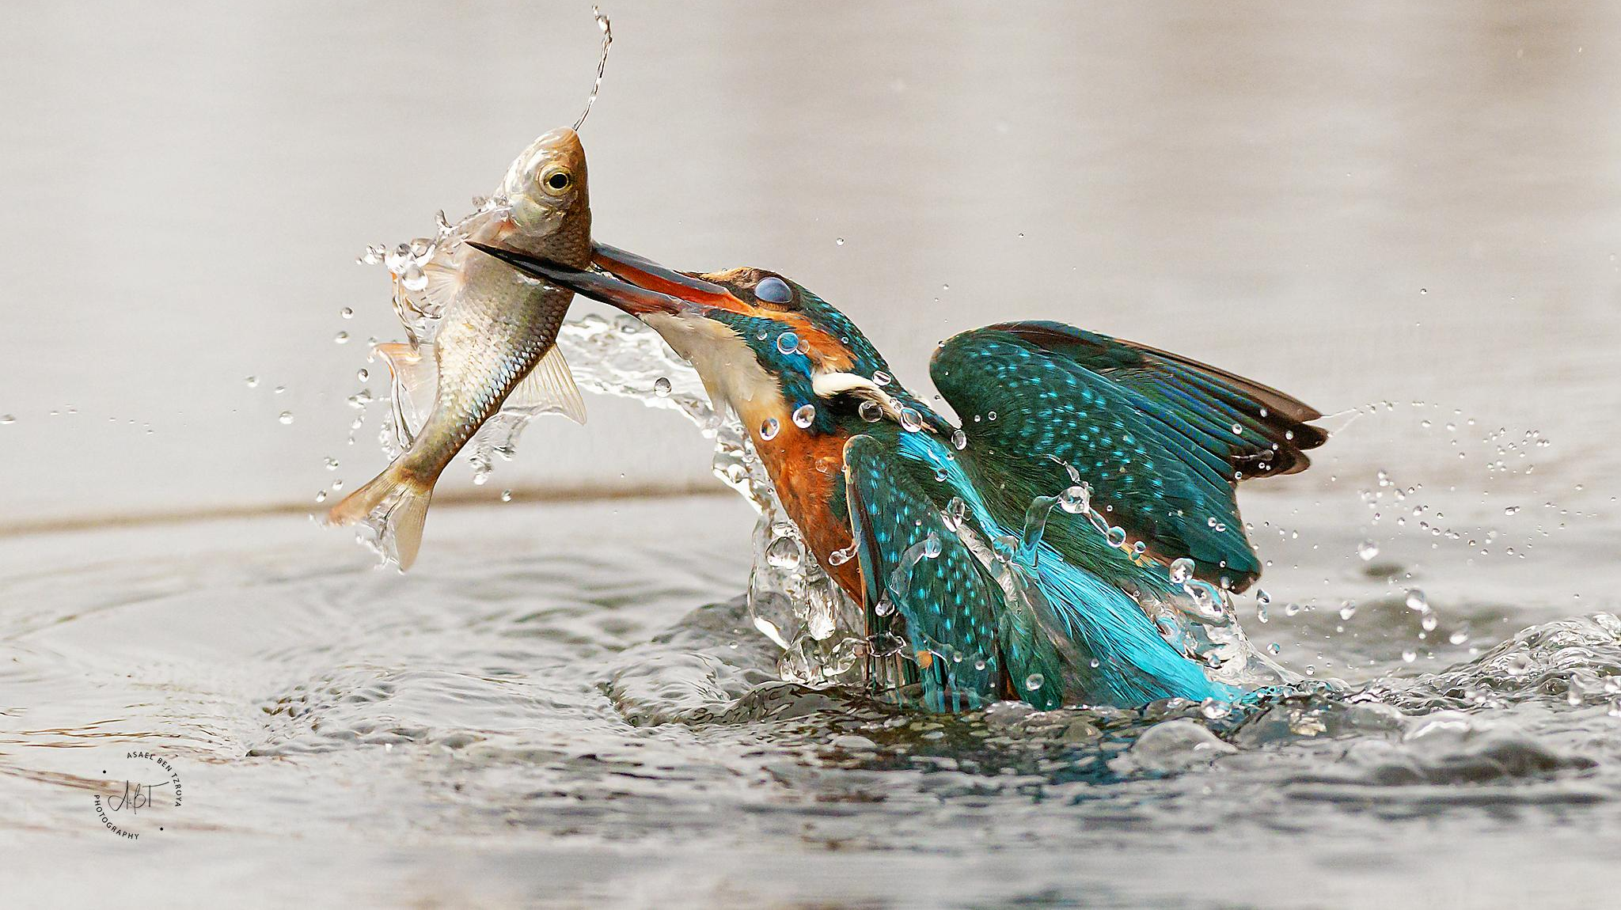
אופטיקה אקולוגית
פיזיקטבע- שפרה בריגה
Shifra@Physicateva.com
מערכת היחסית הויזואלית בין ציפור טורפת הדגים ובין הדג
צילום: עשהאל בן צרויה

Slide 2
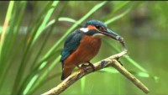

Slide 3
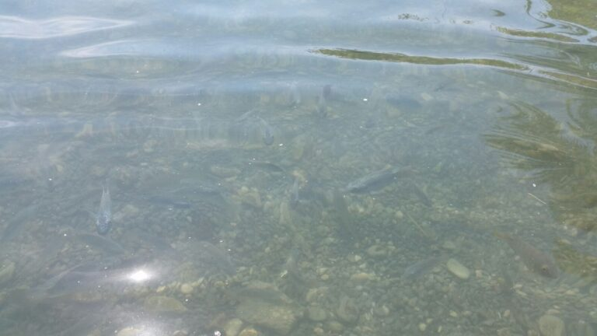
אתגר מס' 1: השתקפויות

Slide 4
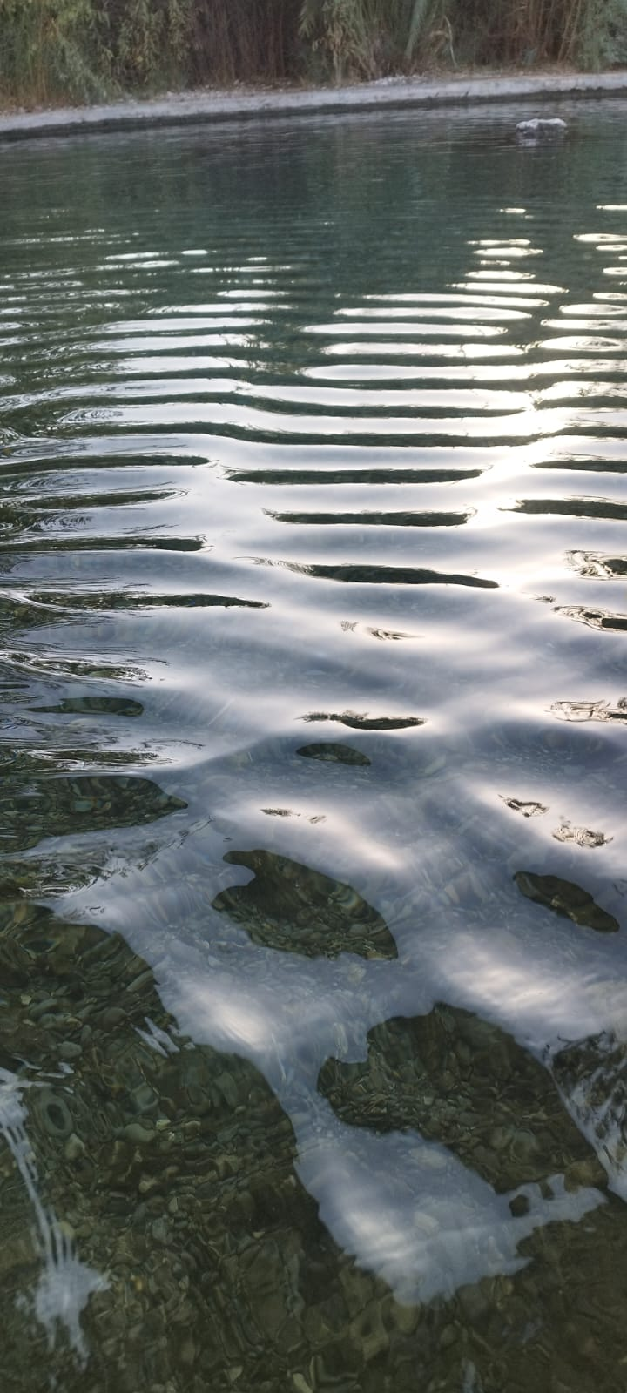
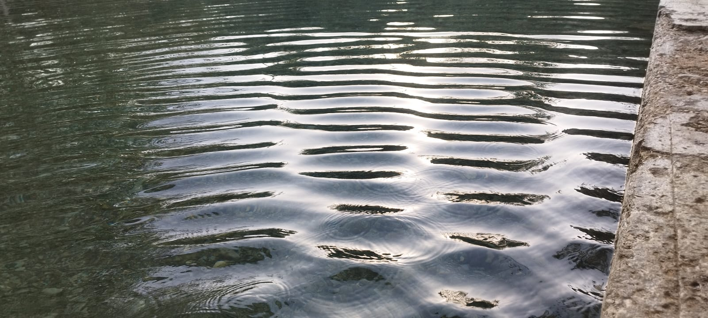

Slide 5
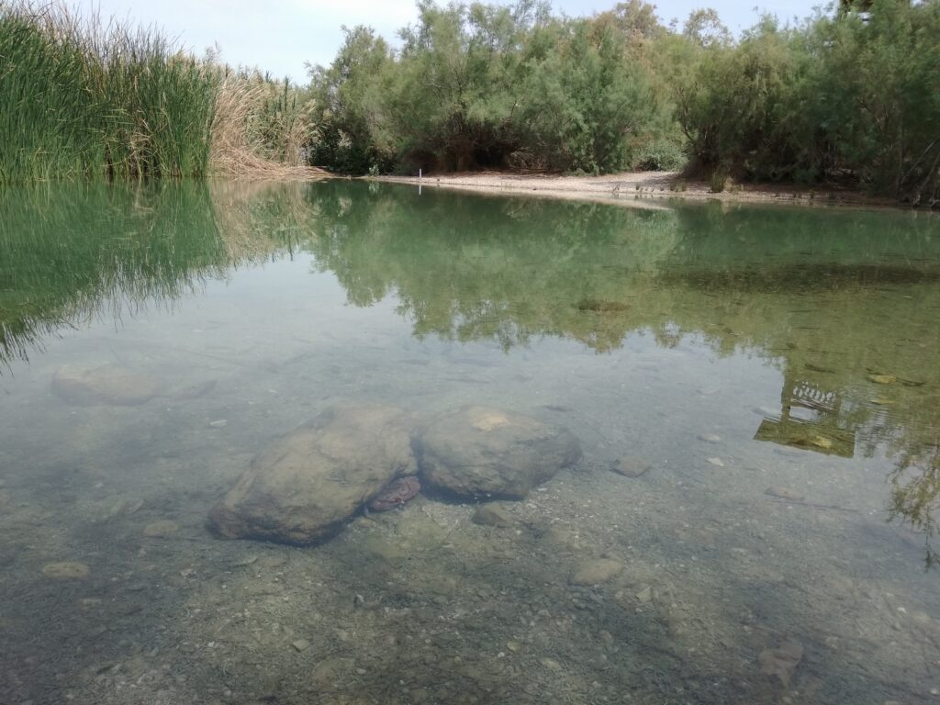
אגם אמנון בשמורה החבויה בעינות צוקים

Slide 6
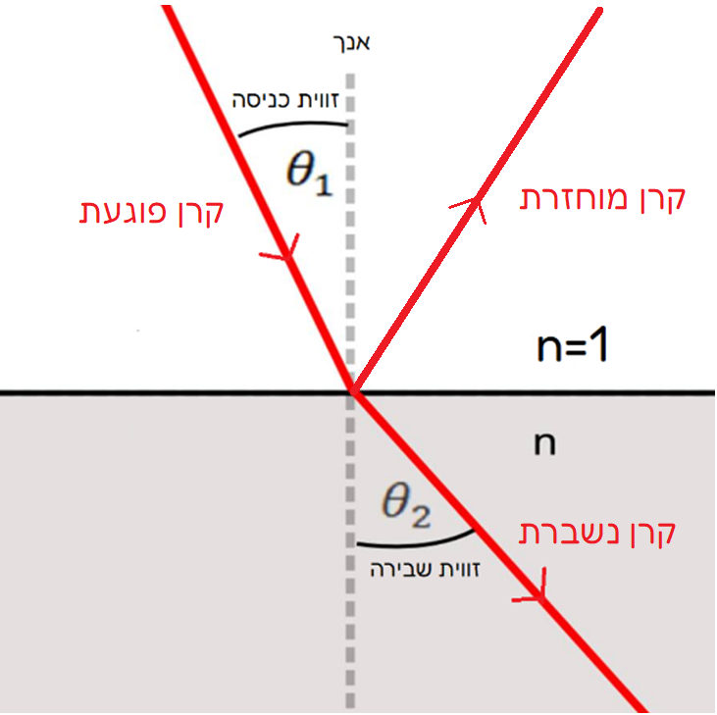
הגדרת מושגים.
פעילות עוצמת האור המוחזר כתלות בזווית הכניסה

Slide 7
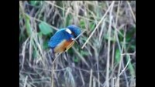

Slide 8
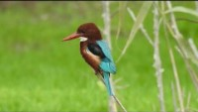

Slide 9
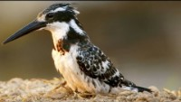

Slide 10
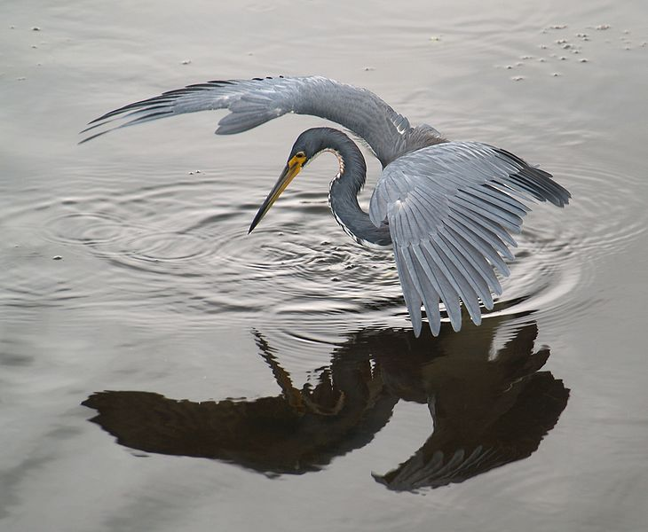
אנפת לואיזיאנה
Chris Harshaw, CC BY-SA 3.0, via Wikimedia Commons

Slide 11
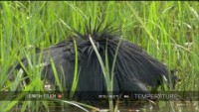

Slide 12
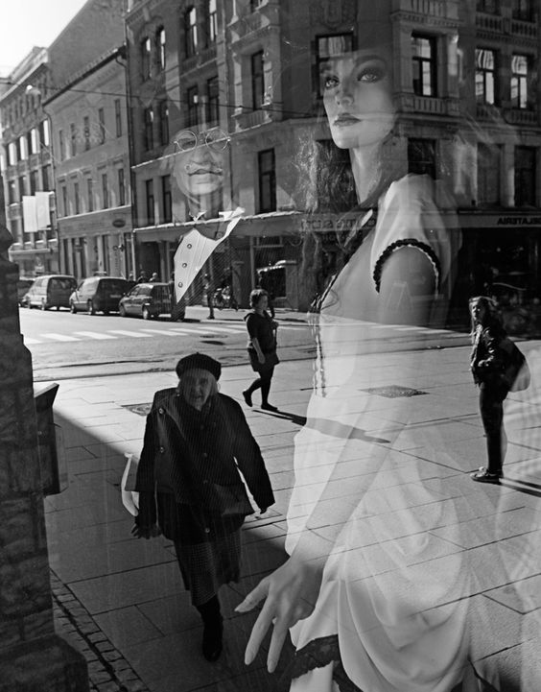
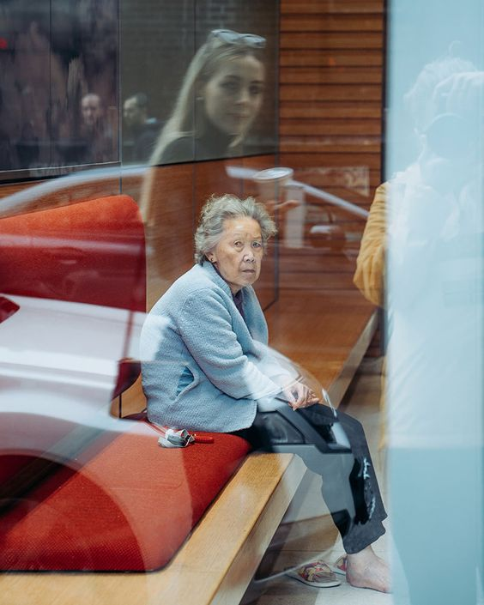
http://elireinholdtsen.blogspot.co.uk/2010/04/window-reflections.html
Photo by Paola Franqui

Slide 13
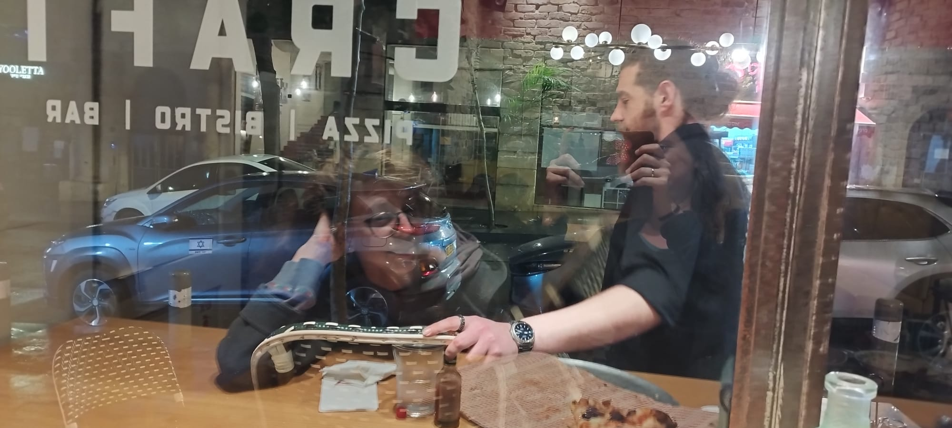
מי בחוץ ומי בפנים?

Slide 14
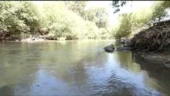
קיטוב אור- על נהר הירדן

Slide 15
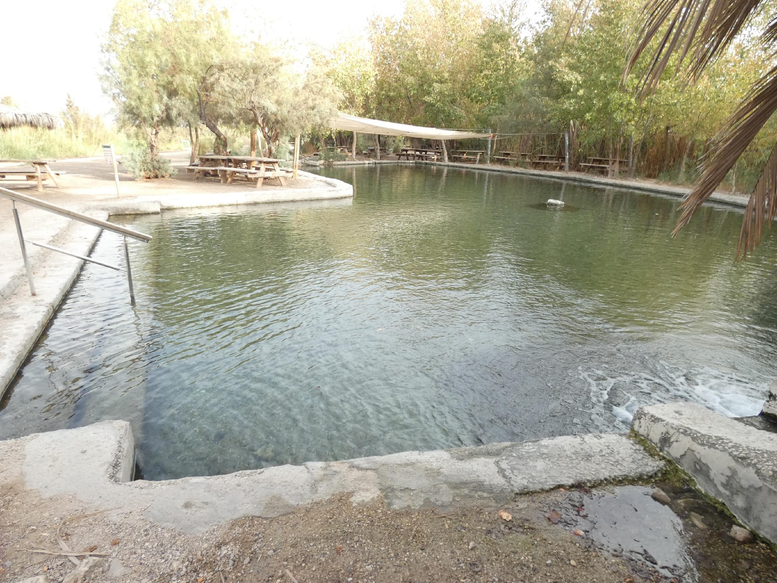
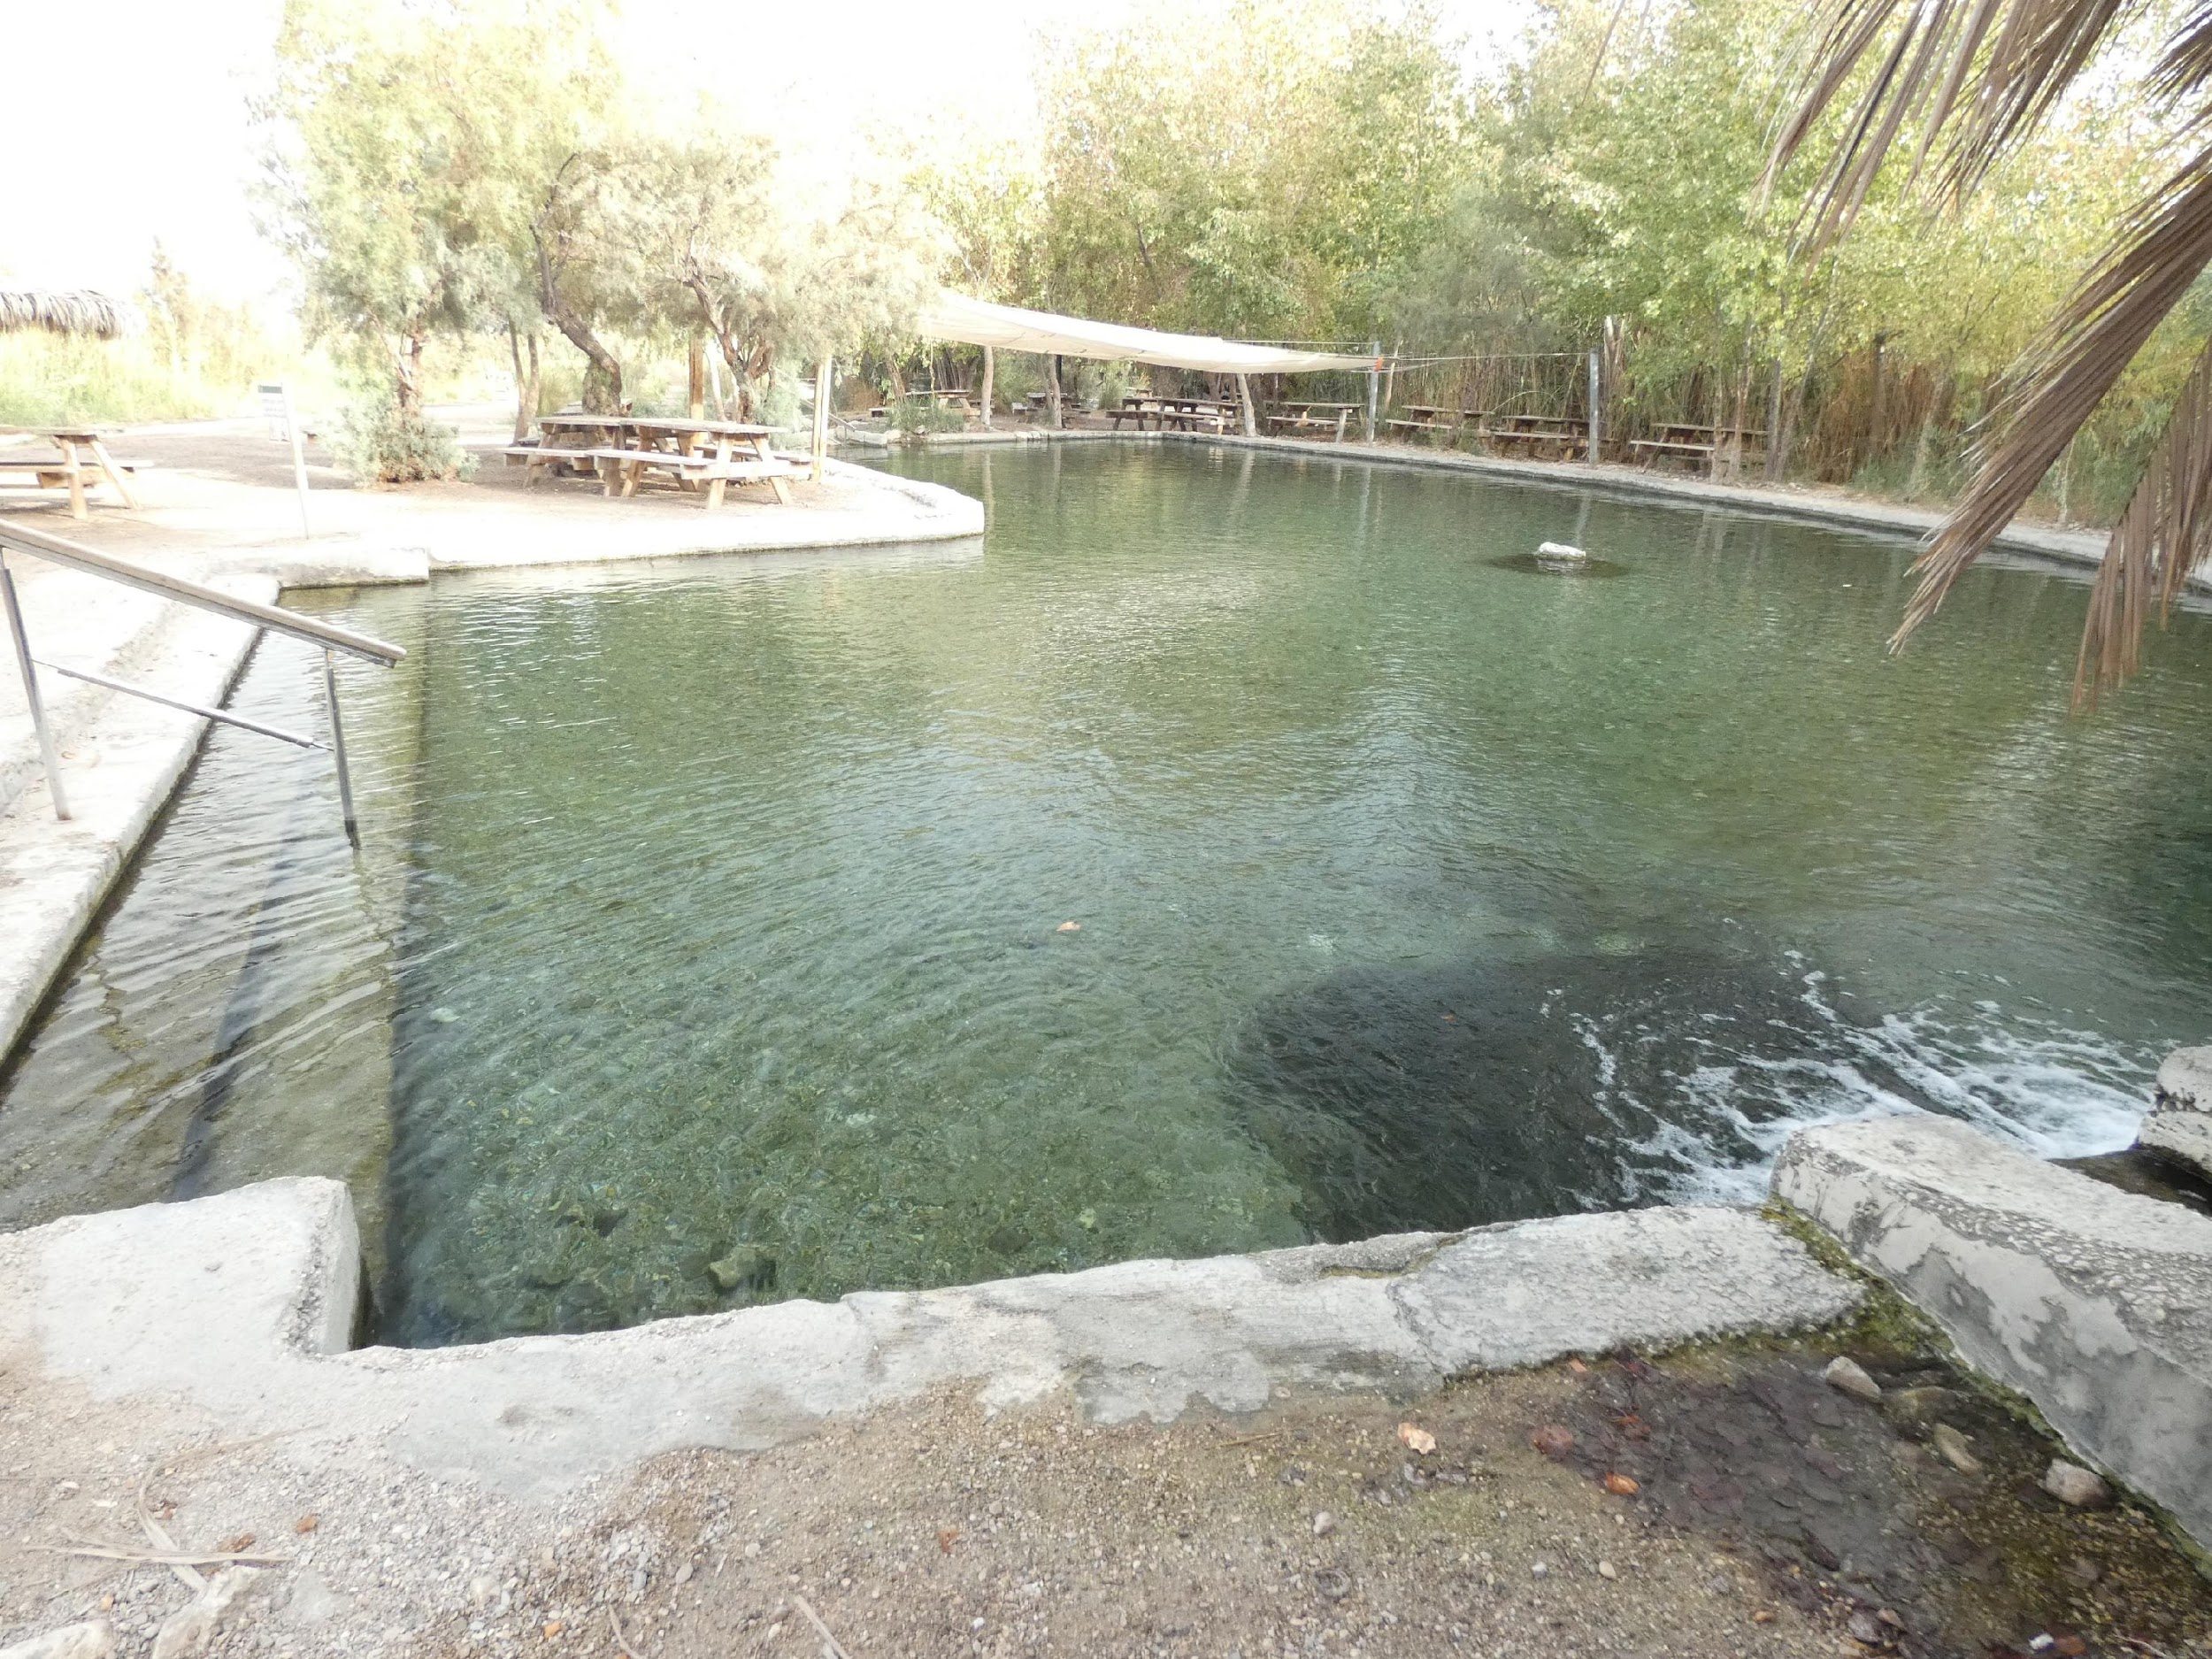
בעינות צוקים

Slide 16
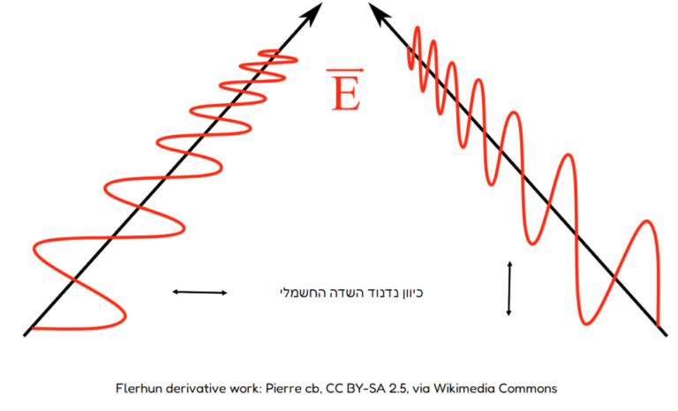
קיטוב אור: קיטוב - :s קיטוב מקביל לפני המים וקיטוב - :p קיטוב מאונך לפני המים.

Slide 17
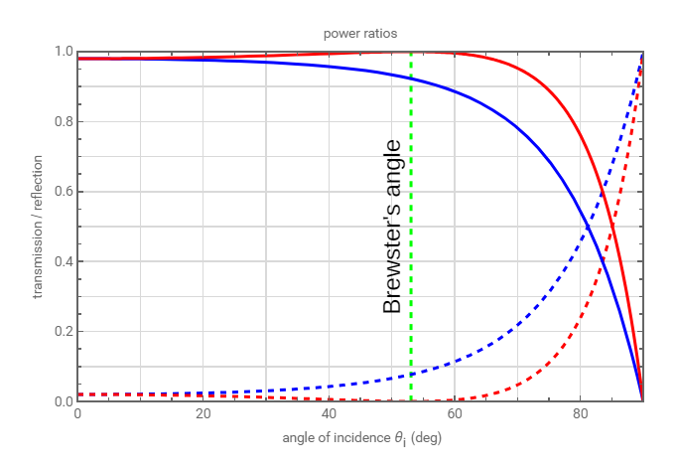
מקדמי ההעברה והחזרה כתלות בזווית. הקווים הרציפים הם מקדמי ההעברה והמקווקווים ההחזרה. בקיטוב מקביל- כחול ובקיטוב מאונך- אדום.
Gianni Di Domenico (Université de Neuchâtel)“Fresnel Equations”
http://demonstrations.wolfram.com/FresnelEquations/
Wolfram Demonstrations Project
Published: March 7 2011

Slide 18
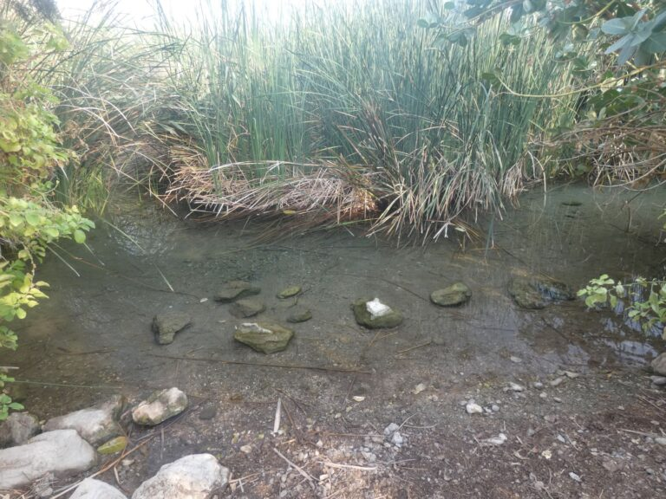
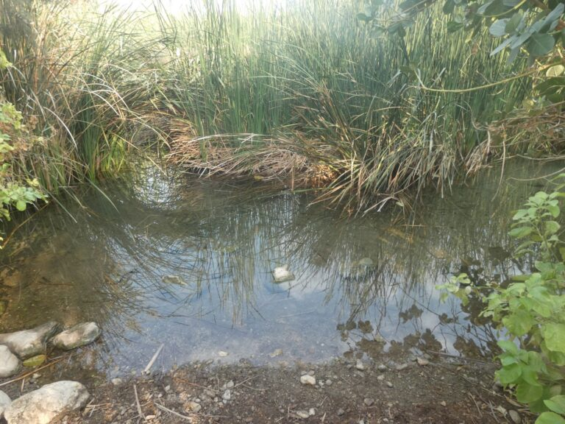
סינון השתקפויות ע"י מקטב לינארי
עם מקטב
ללא מקטב

Slide 19
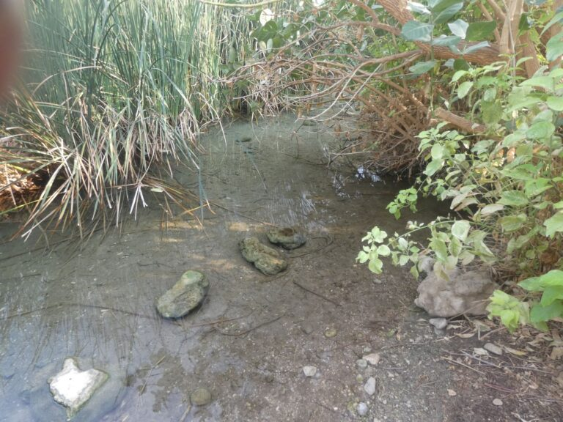
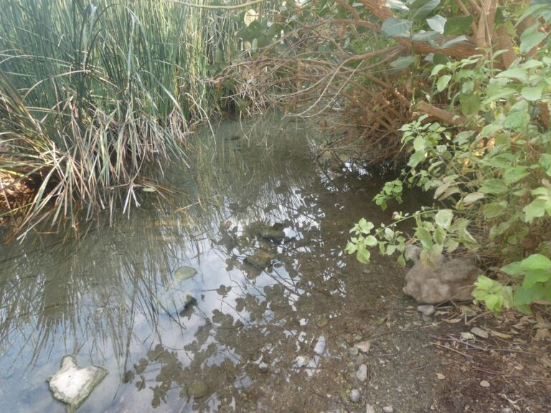
סינון השתקפויות ע"י מקטב לינארי
עם מקטב
ללא מקטב

Slide 20
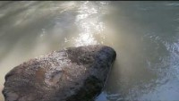

Slide 21
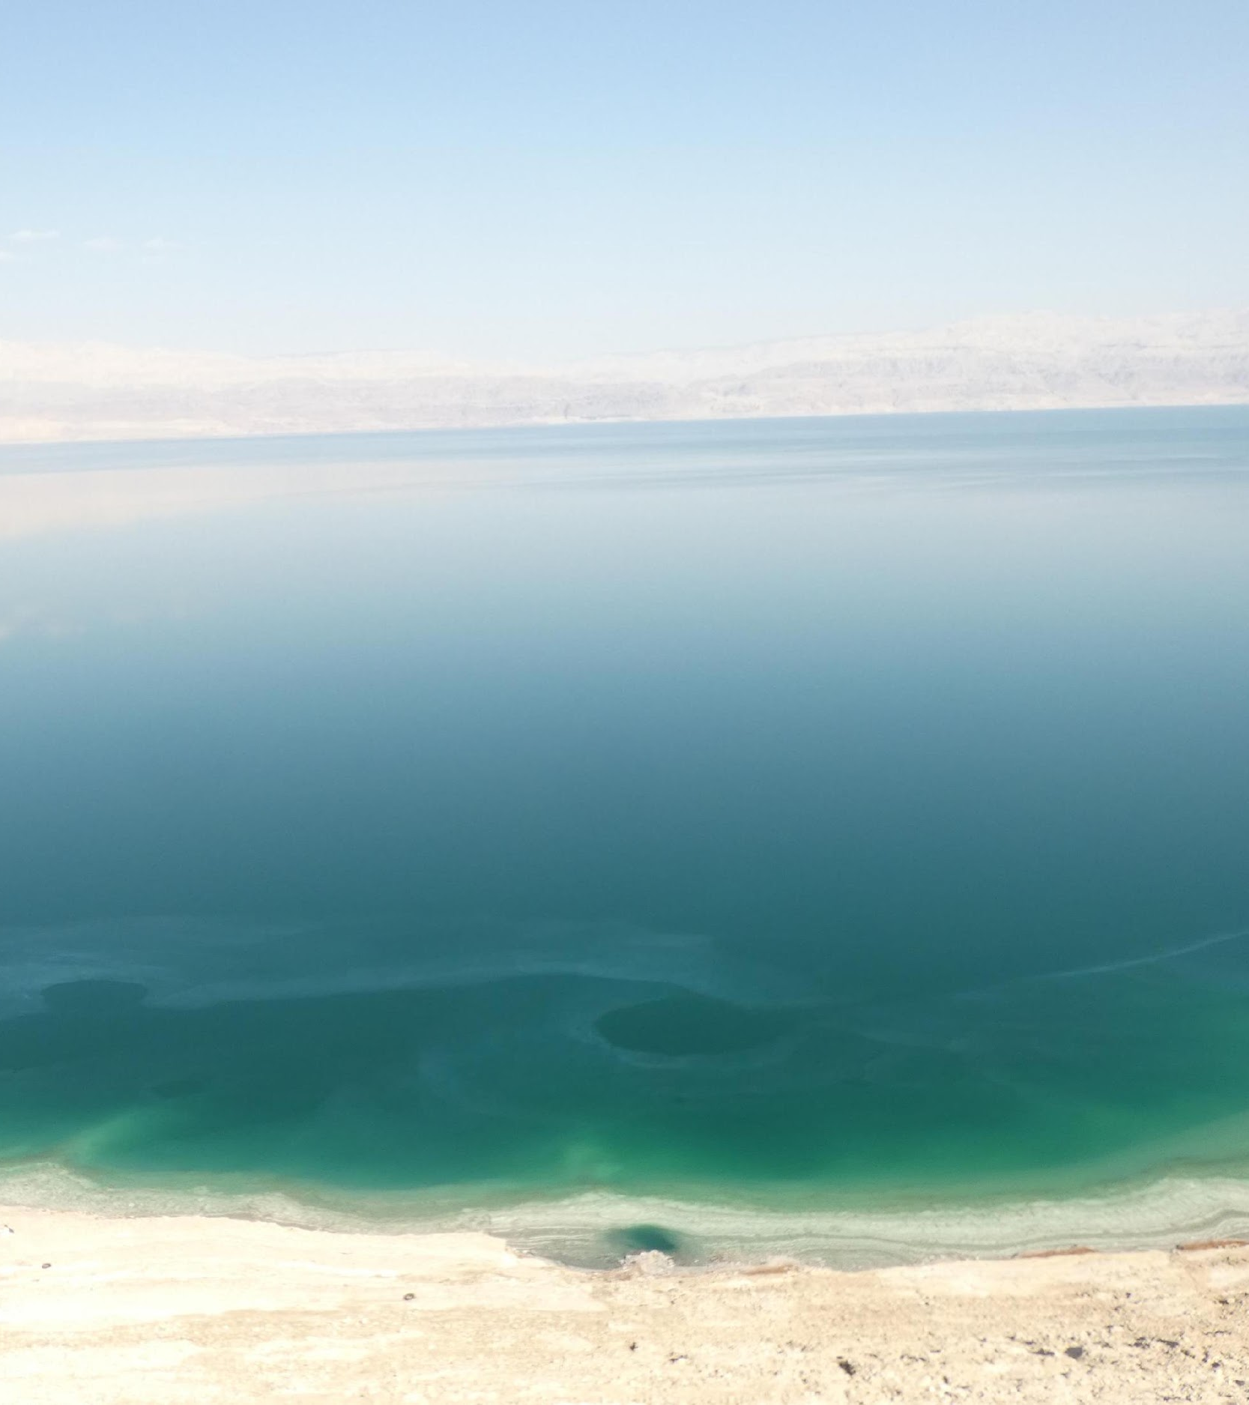
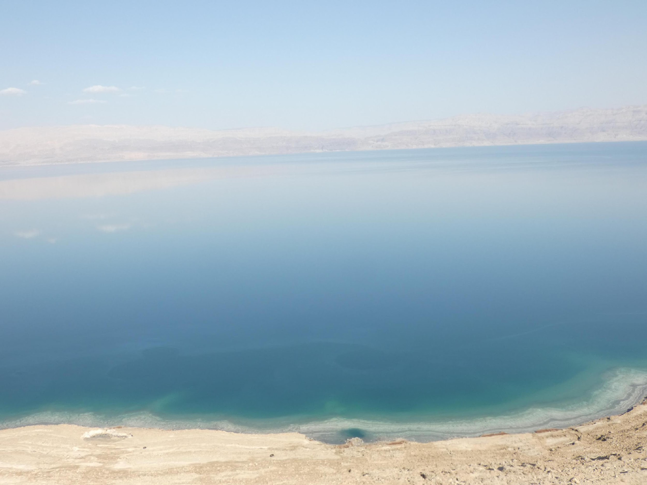
עם מקטב
עם מקטב

Slide 22
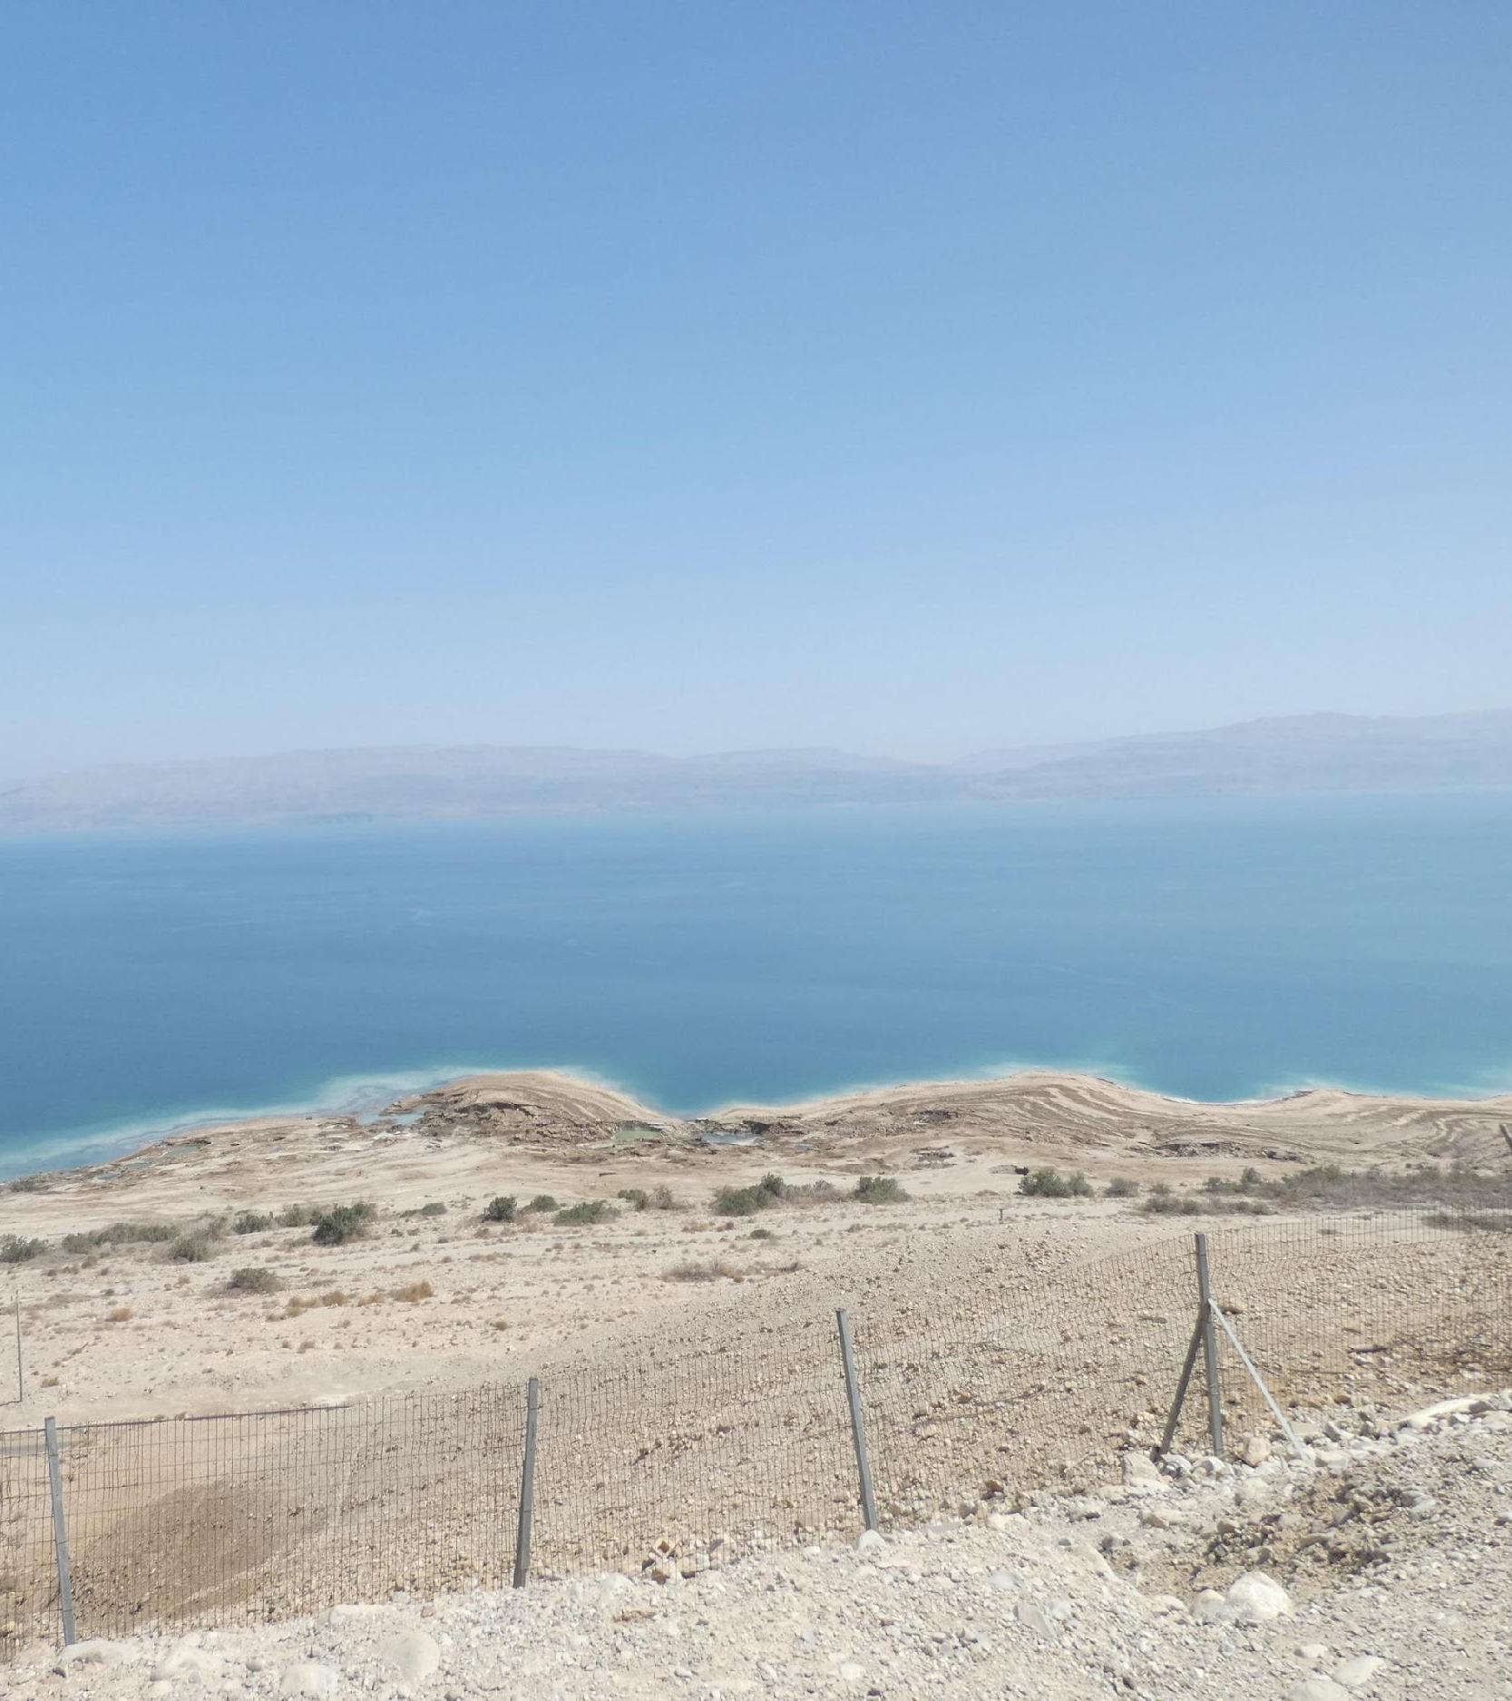
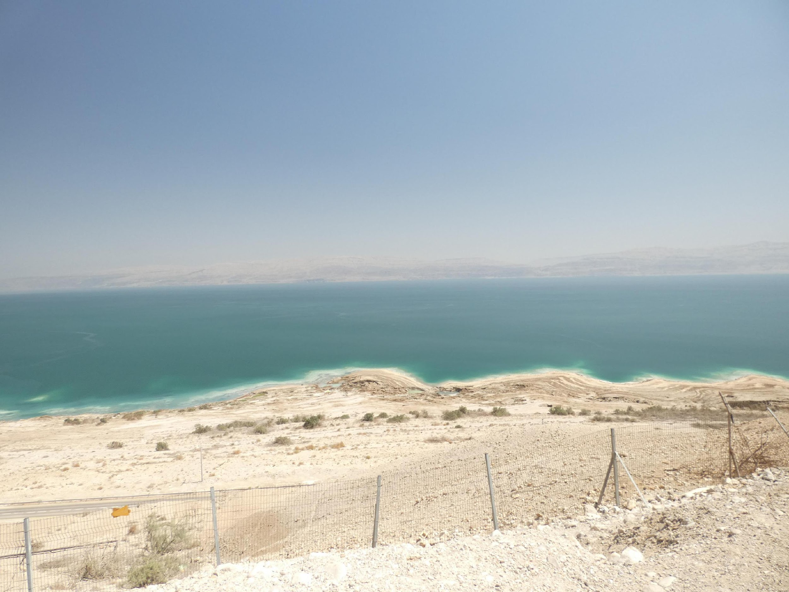
עם מקטב
עם מקטב

Slide 23
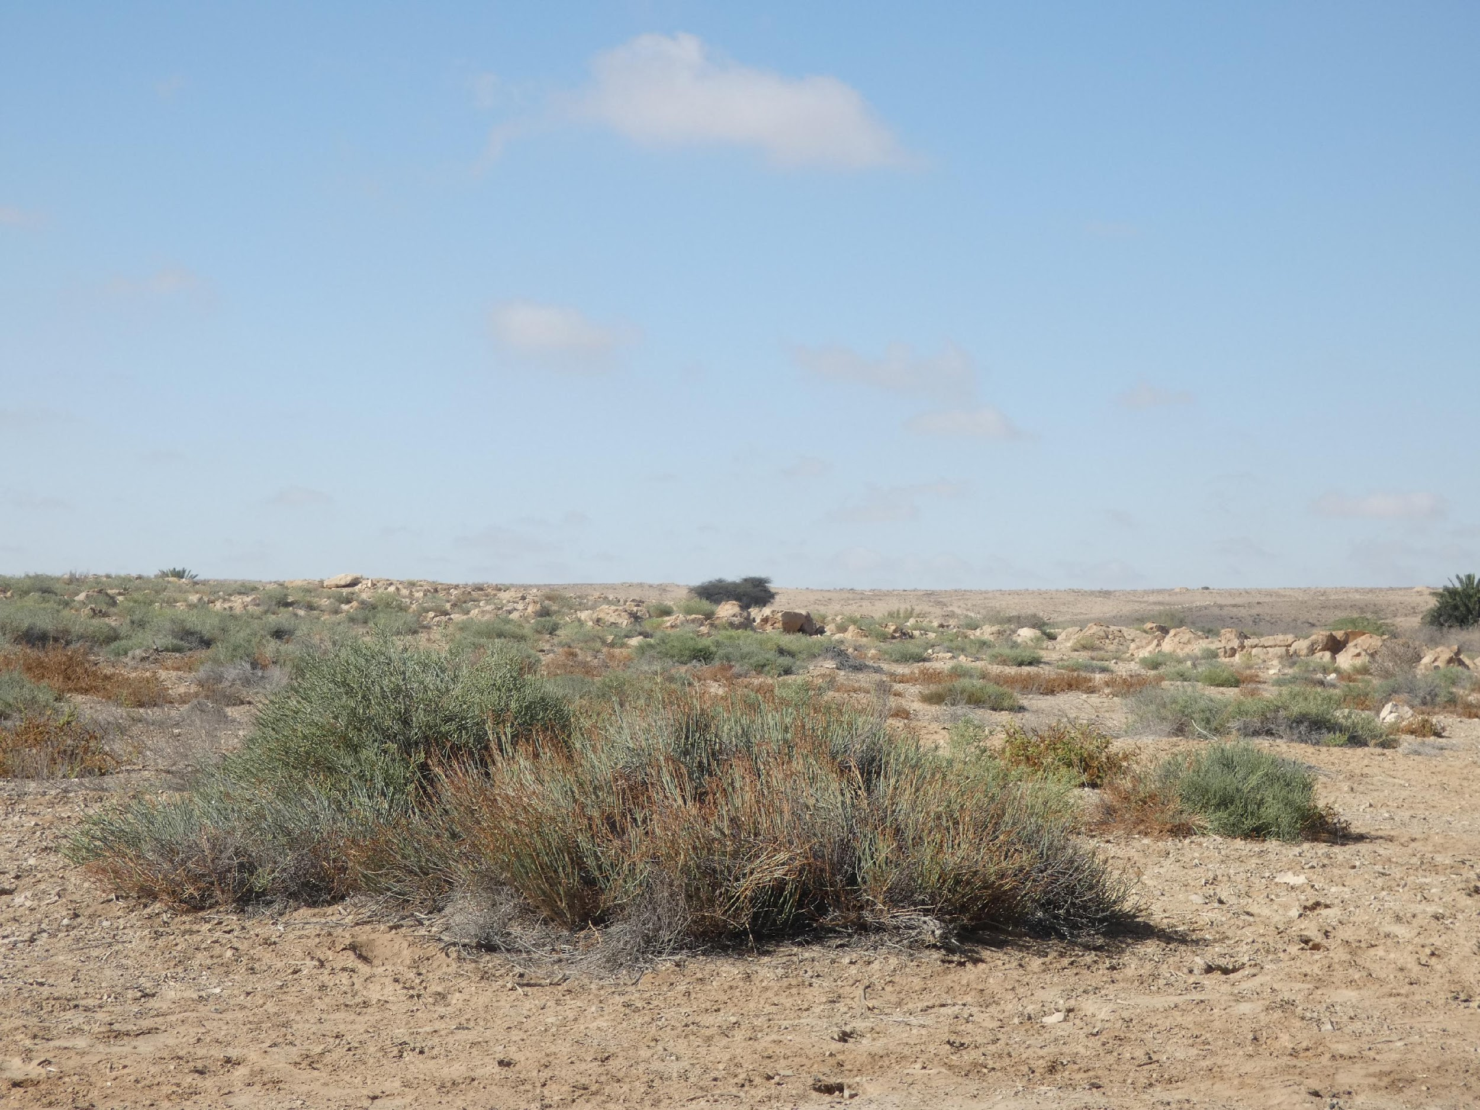
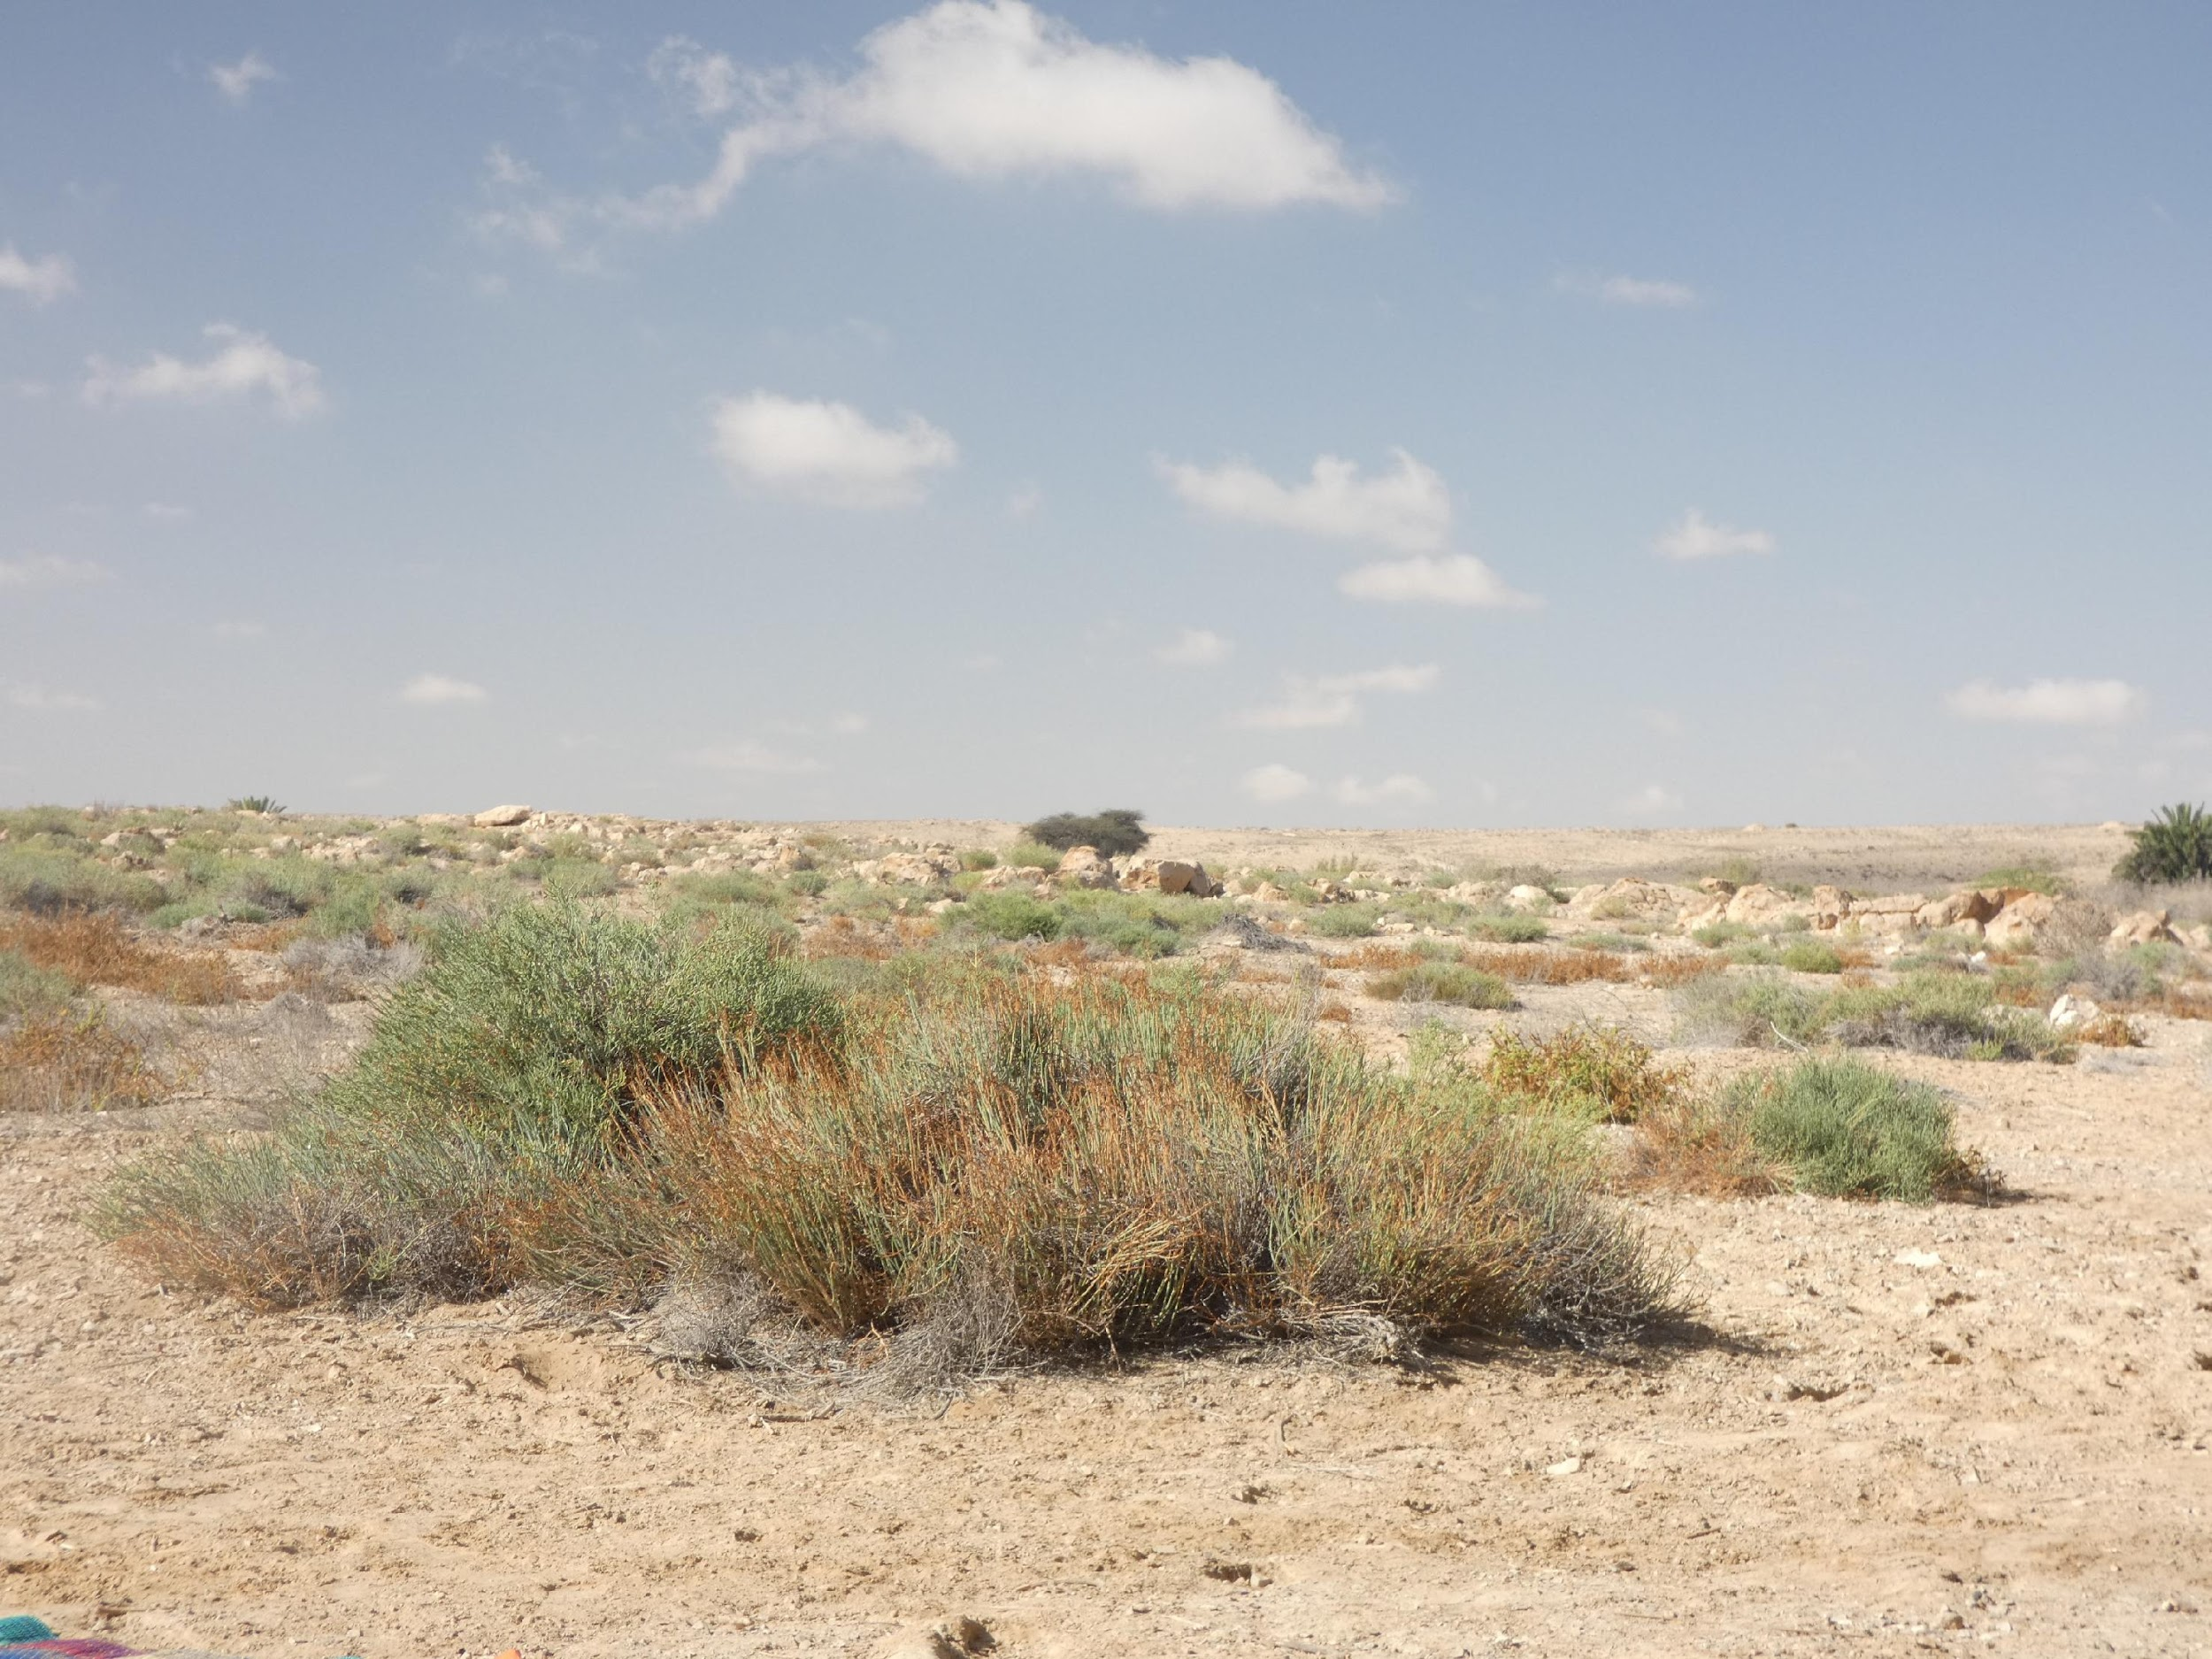
עם מקטב

Slide 24
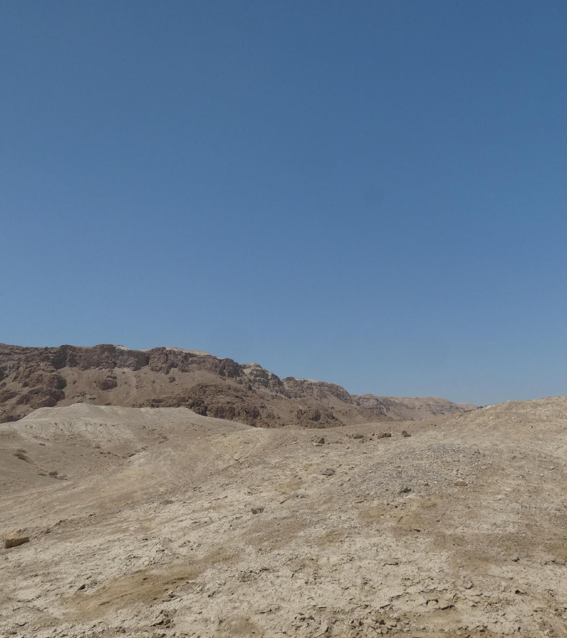
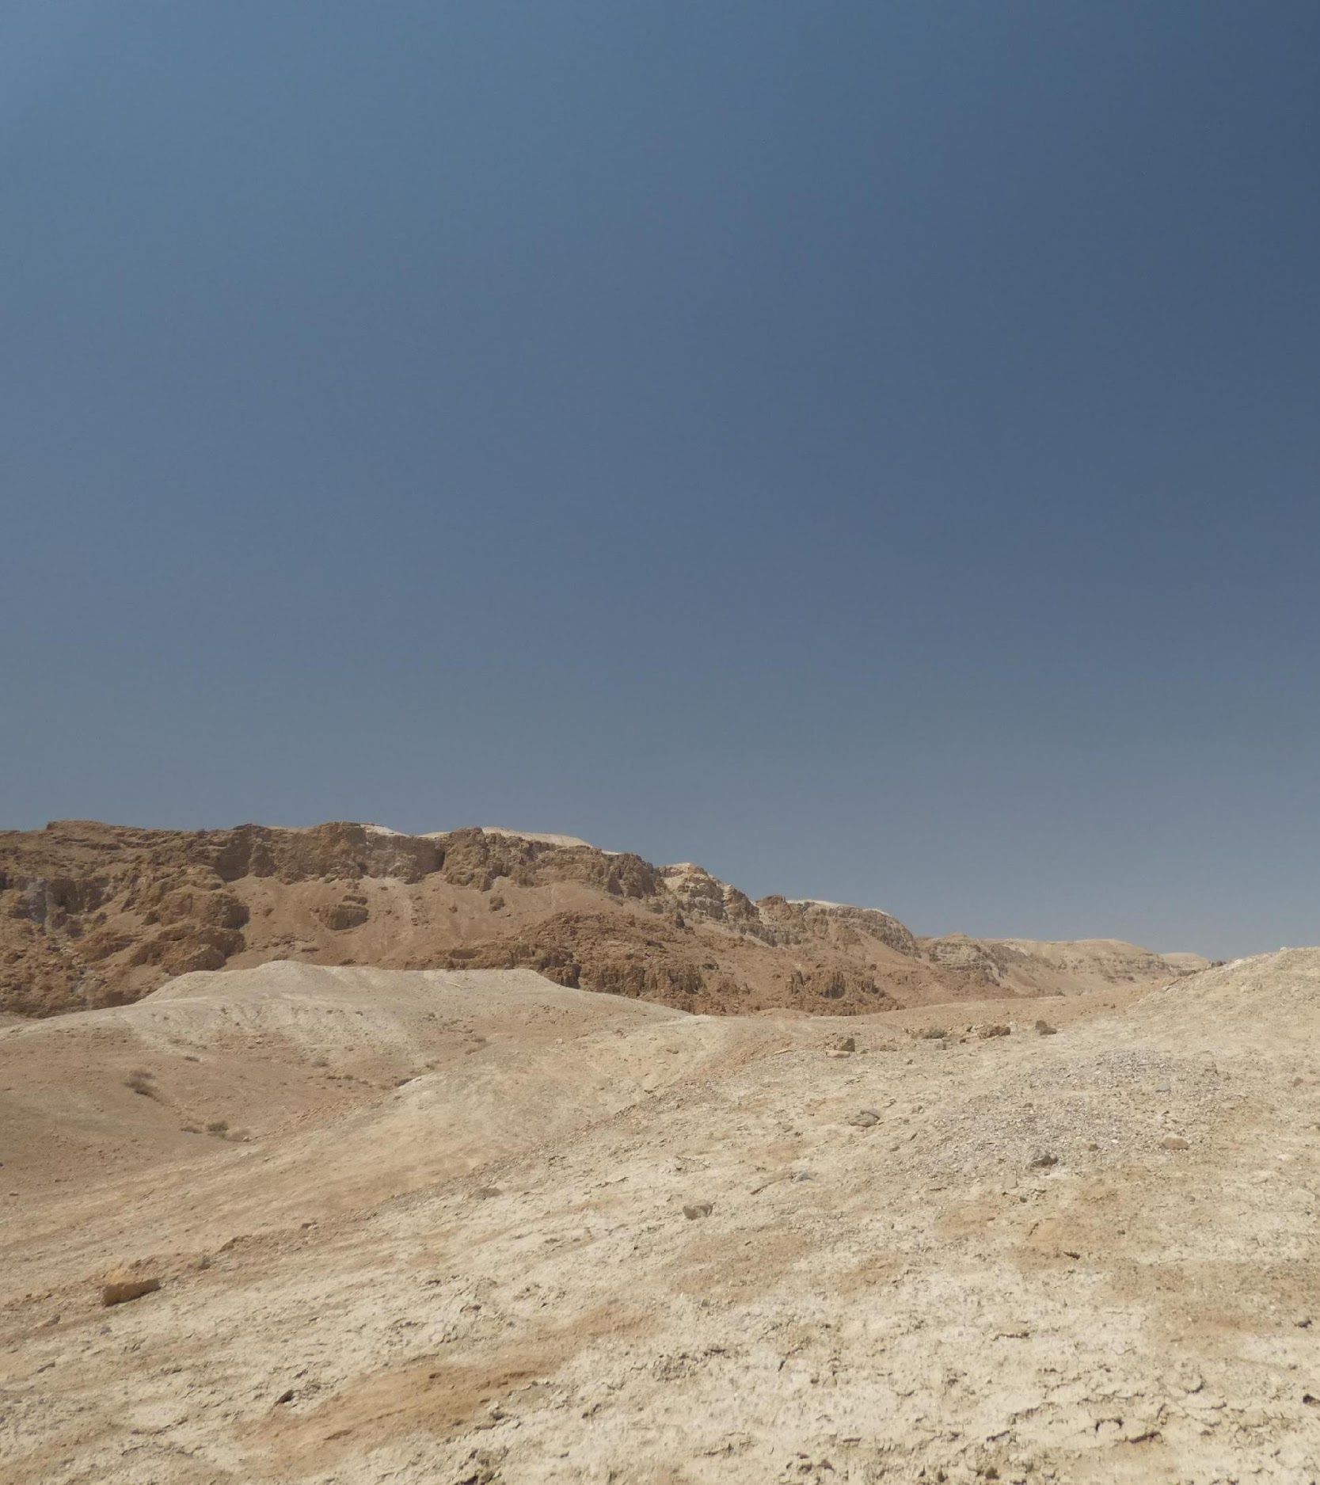
עם מקטב

Slide 25
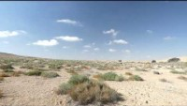

Slide 26
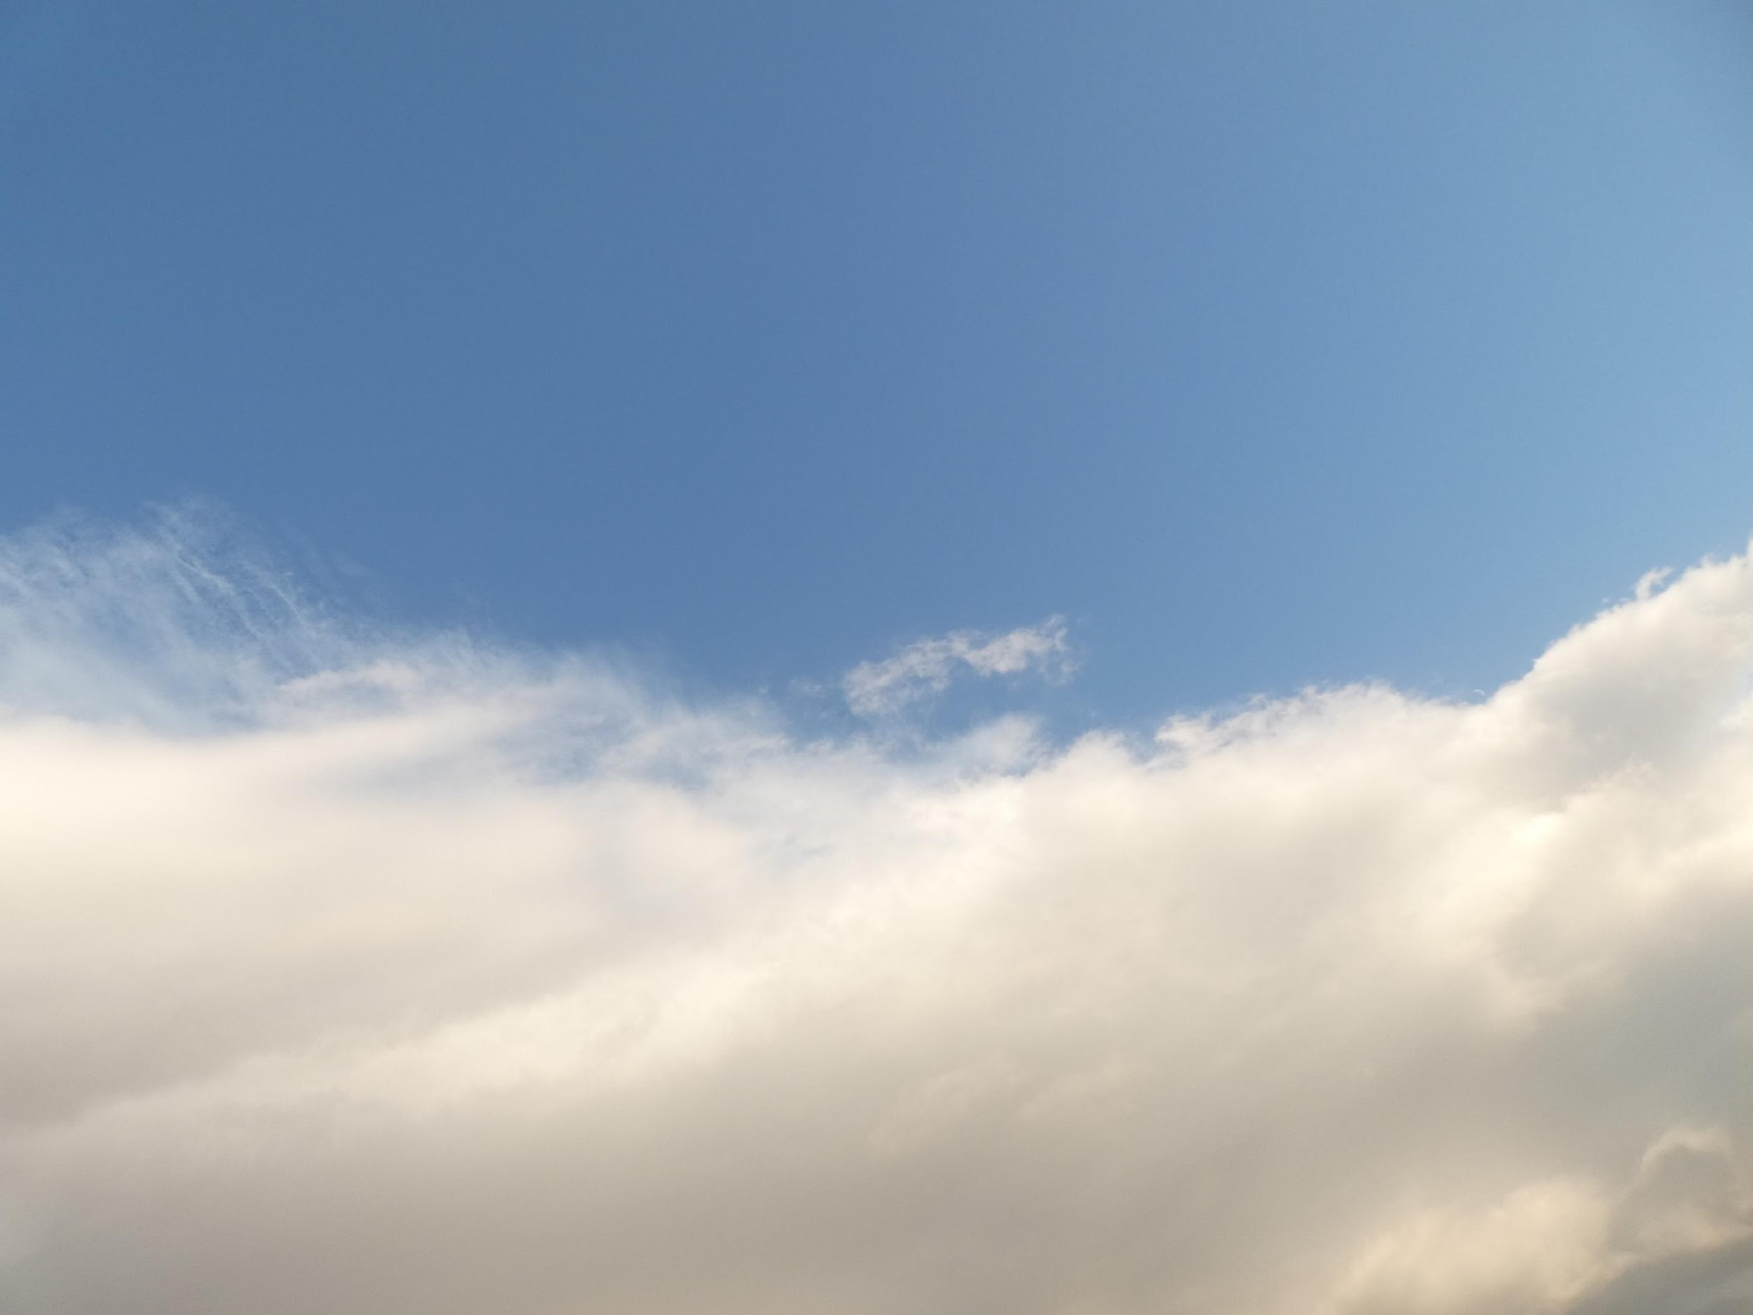
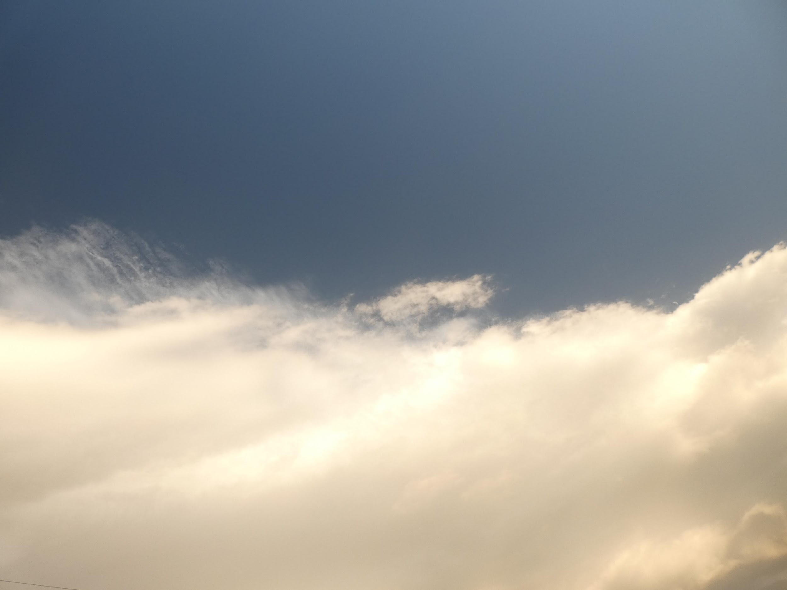

Slide 27
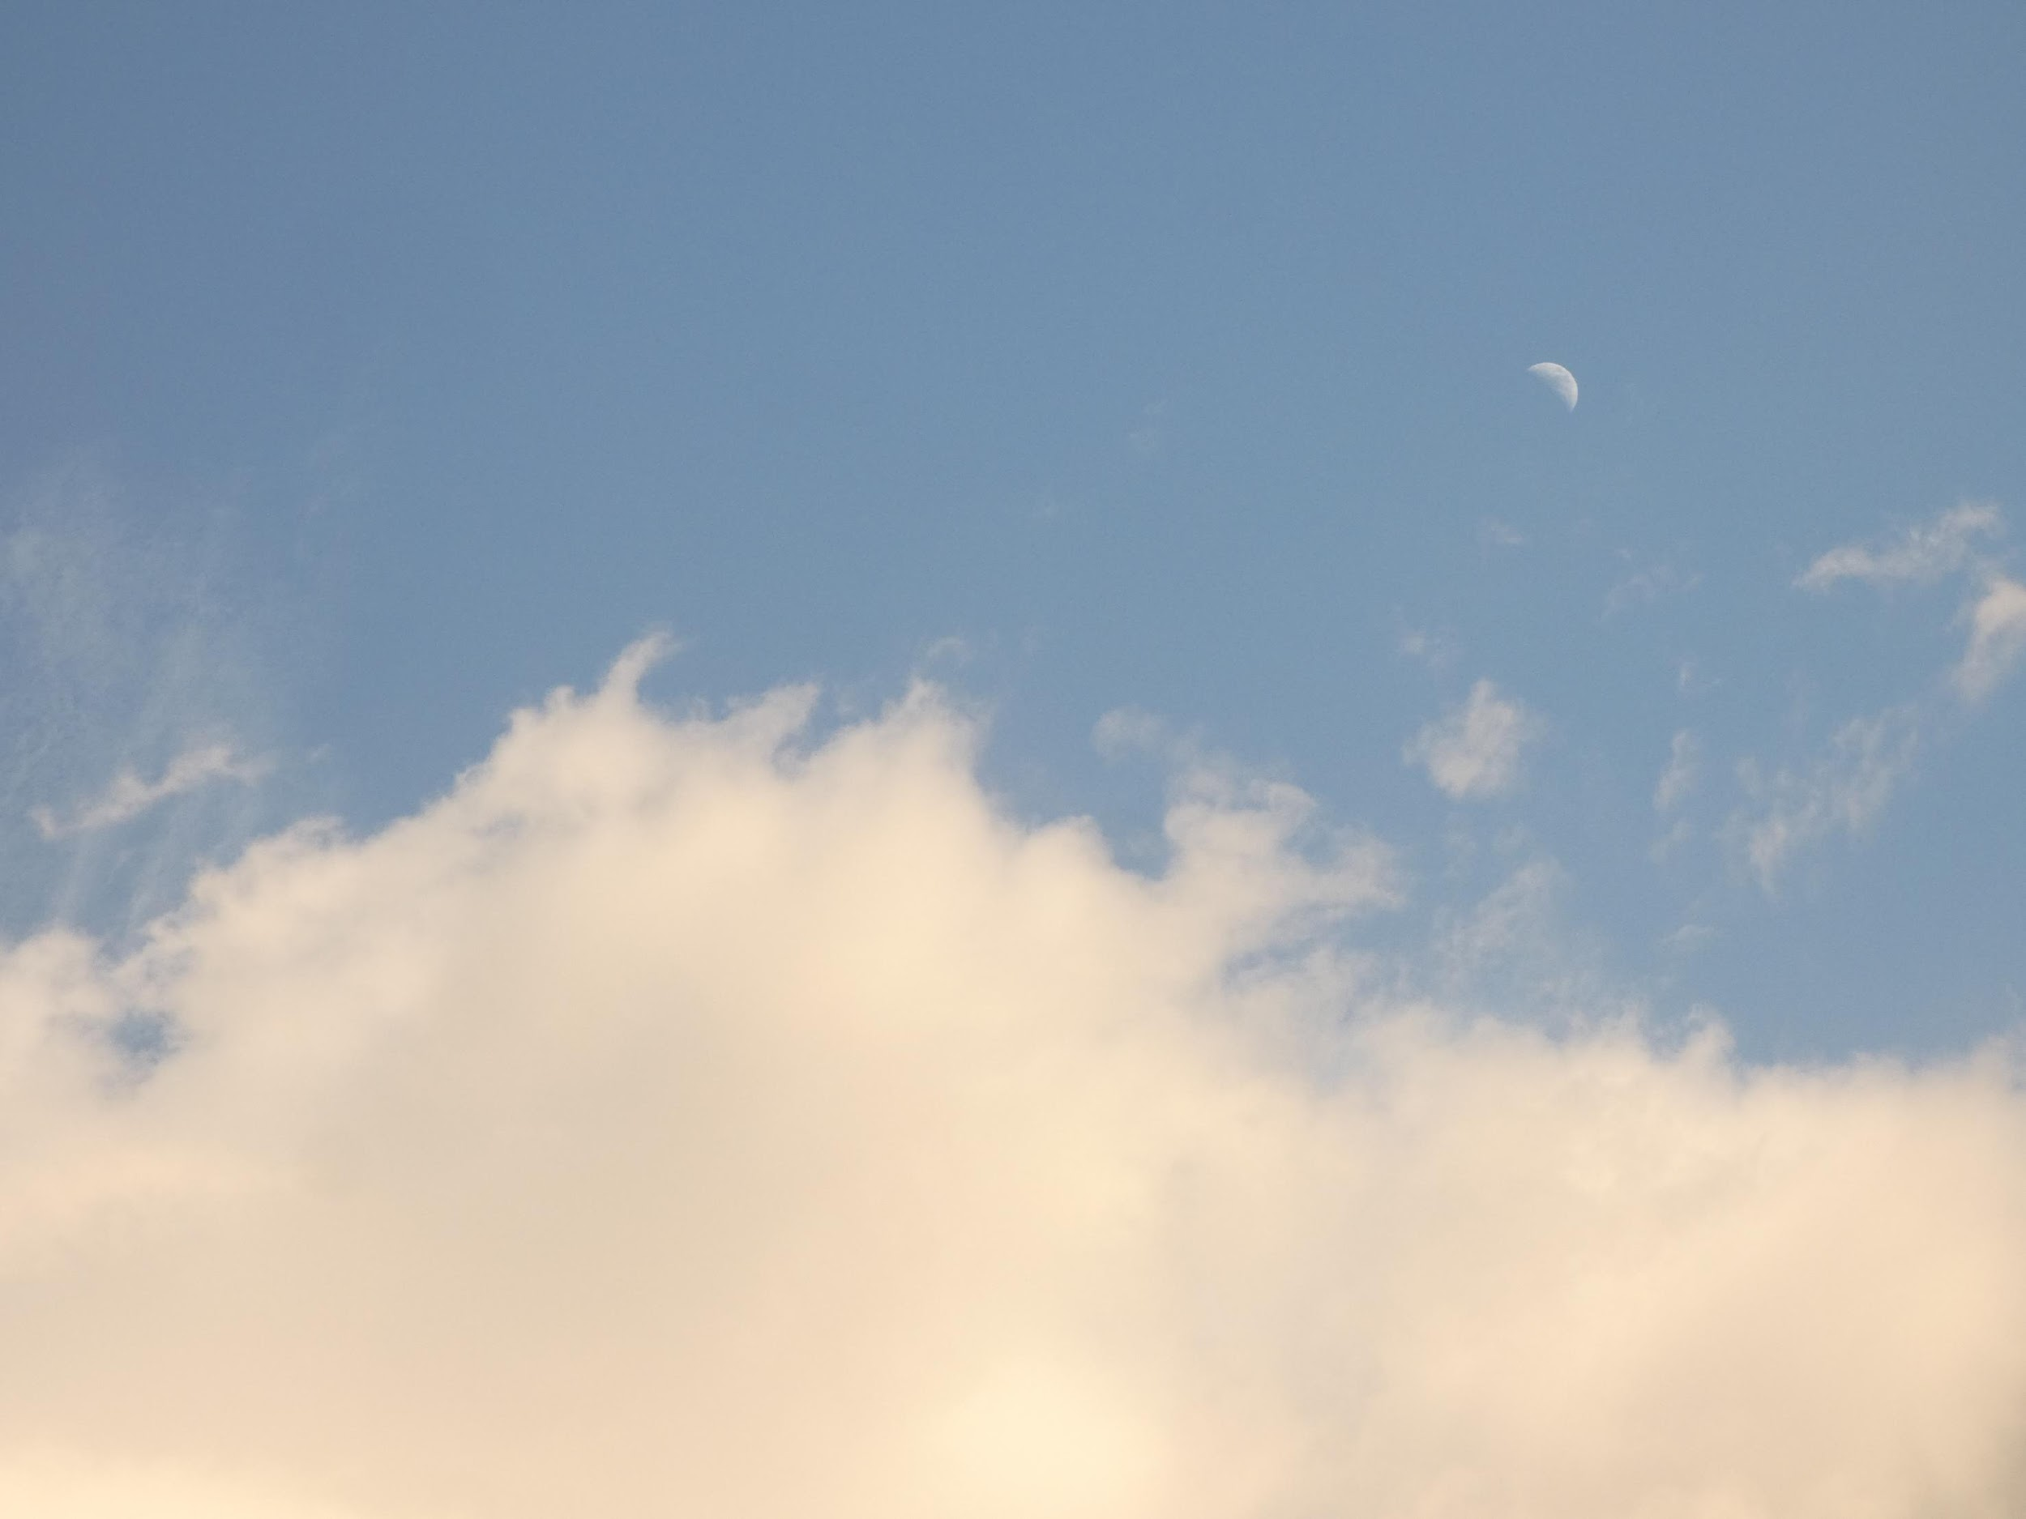
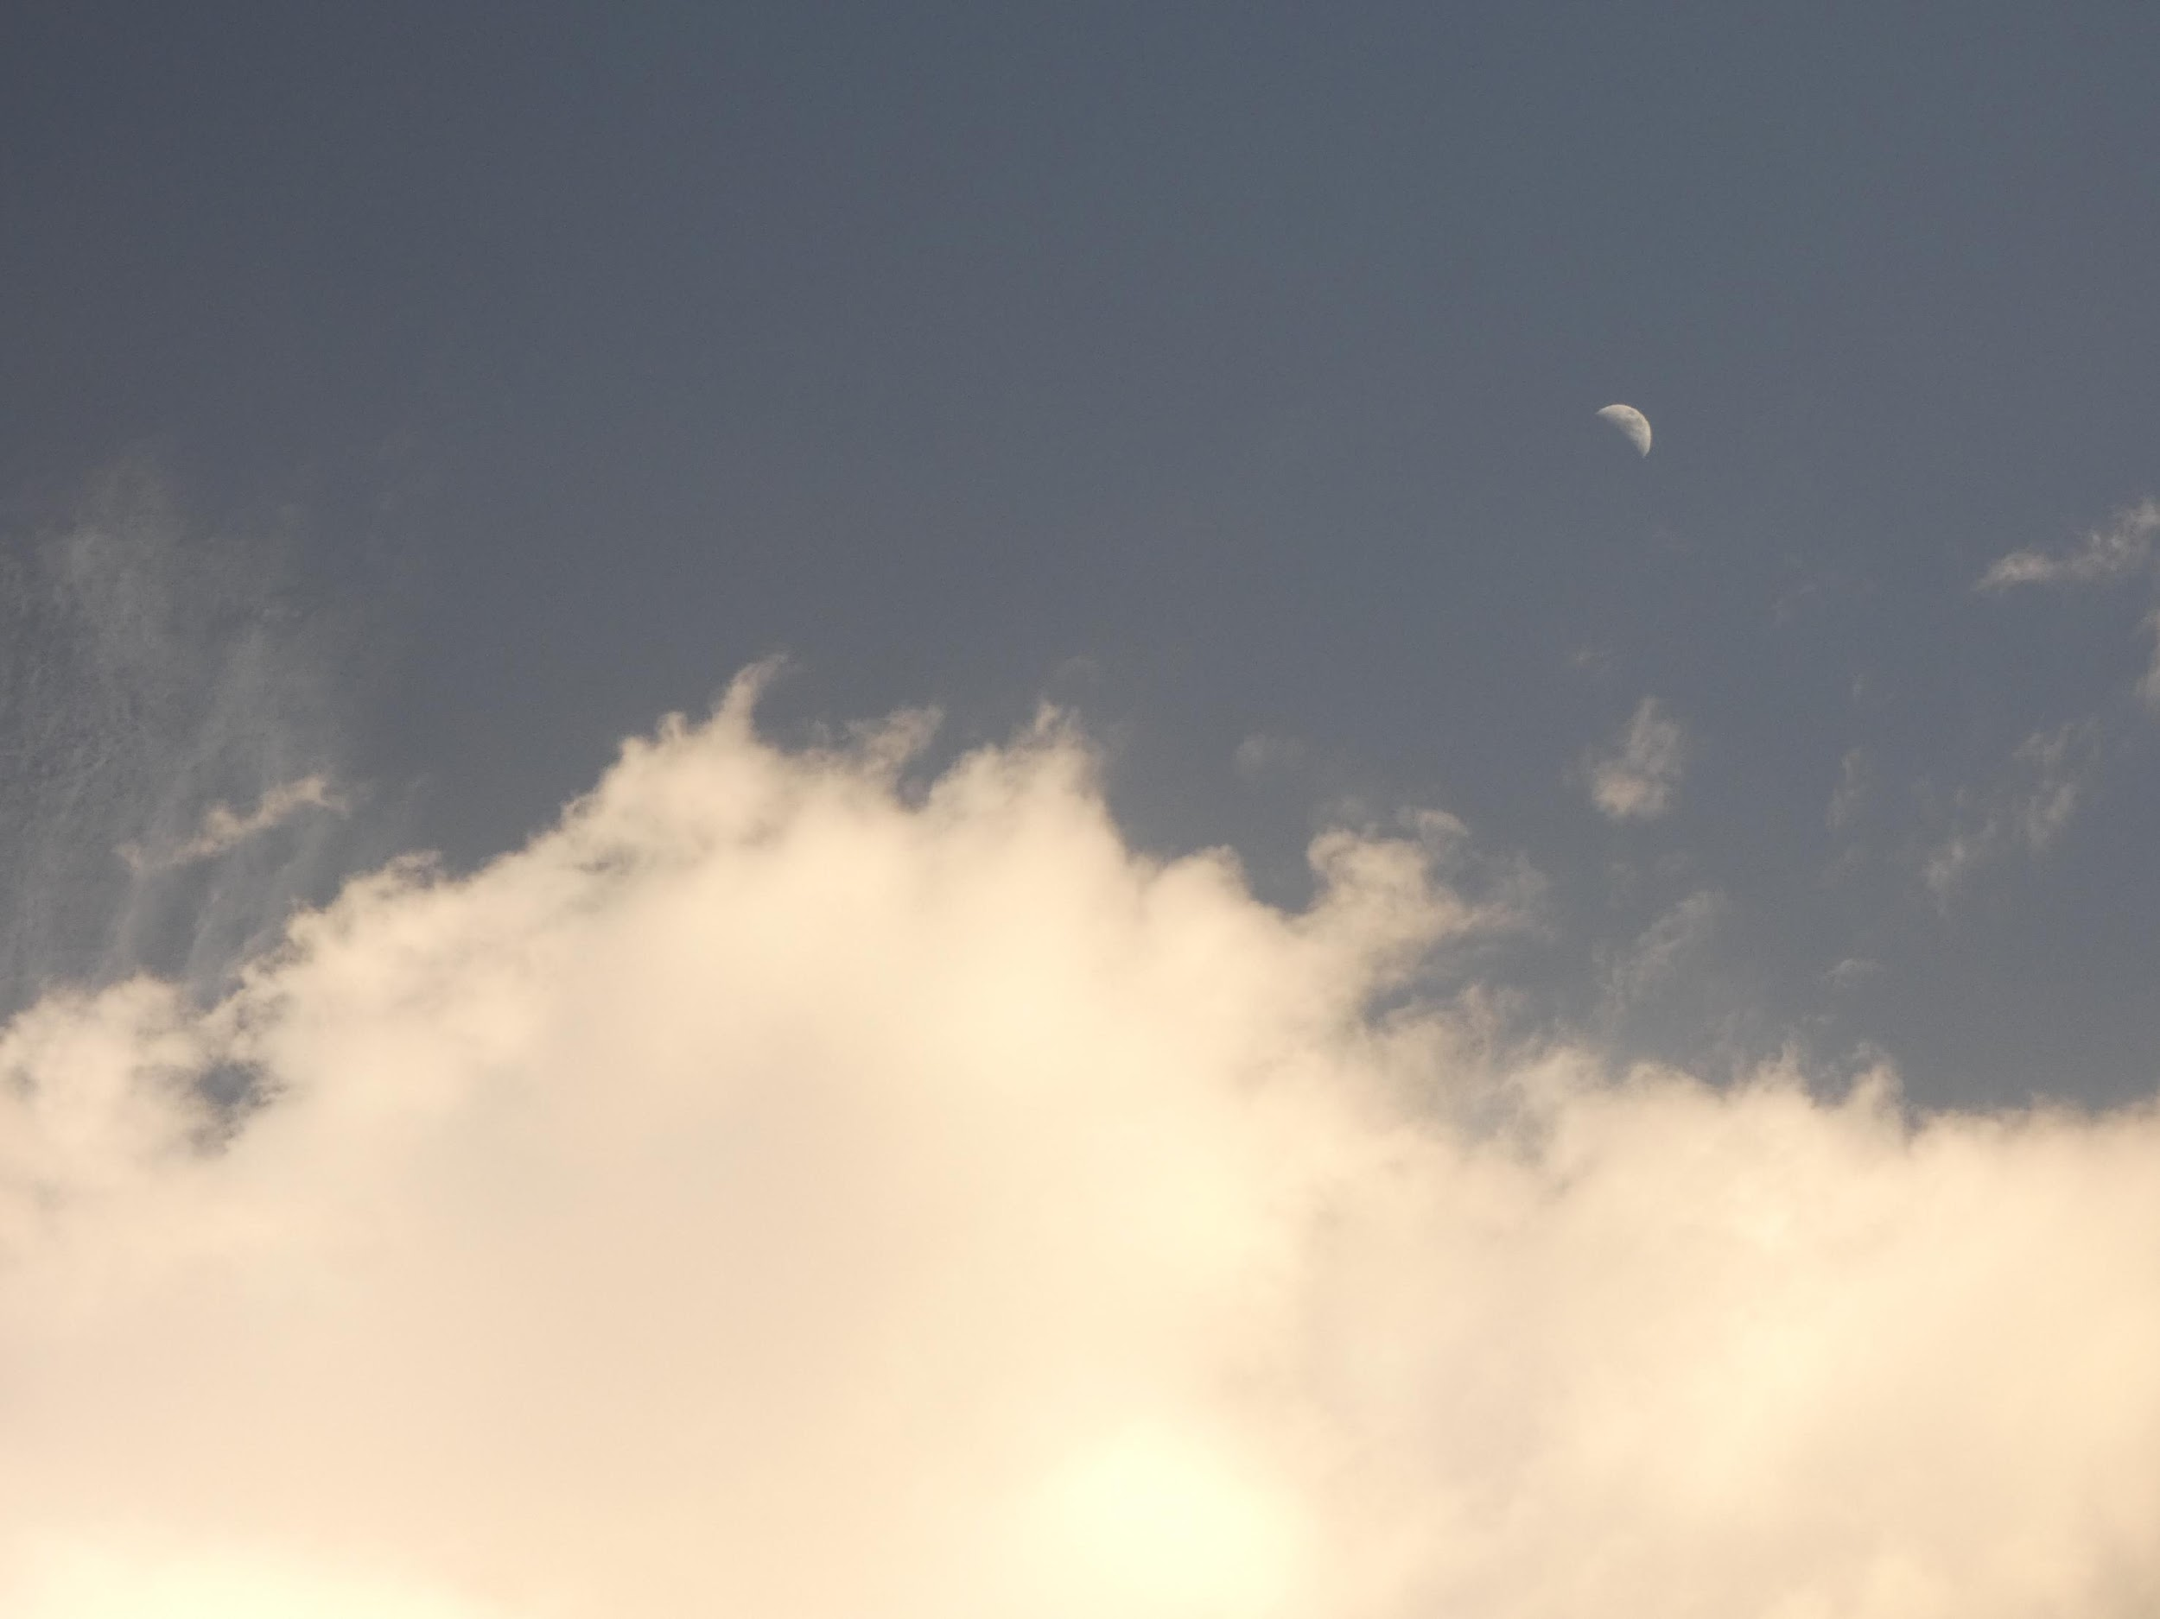

Slide 28
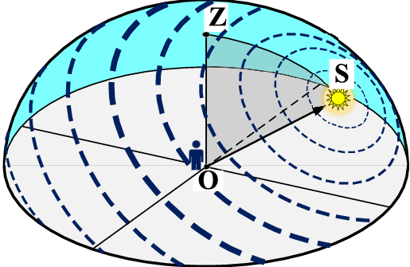

מברשת היידינגר

Slide 29
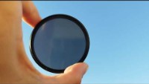

Slide 30
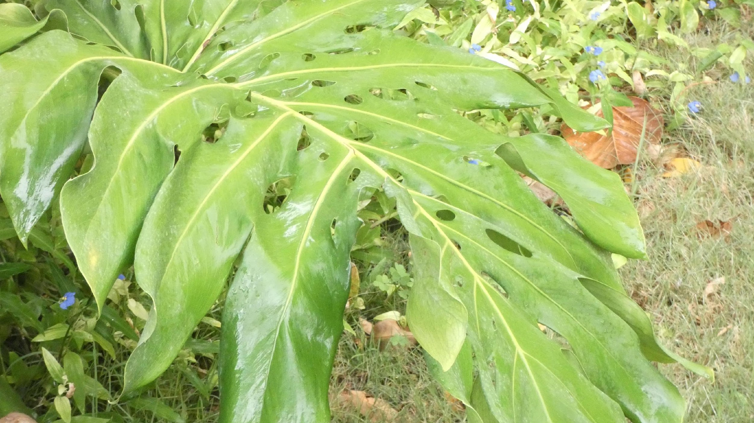
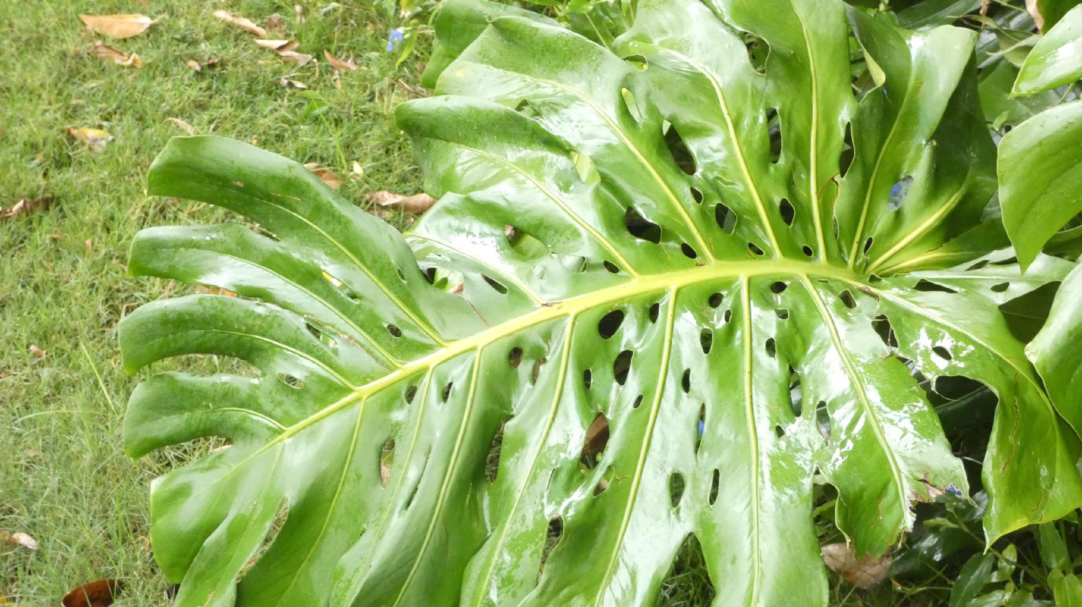
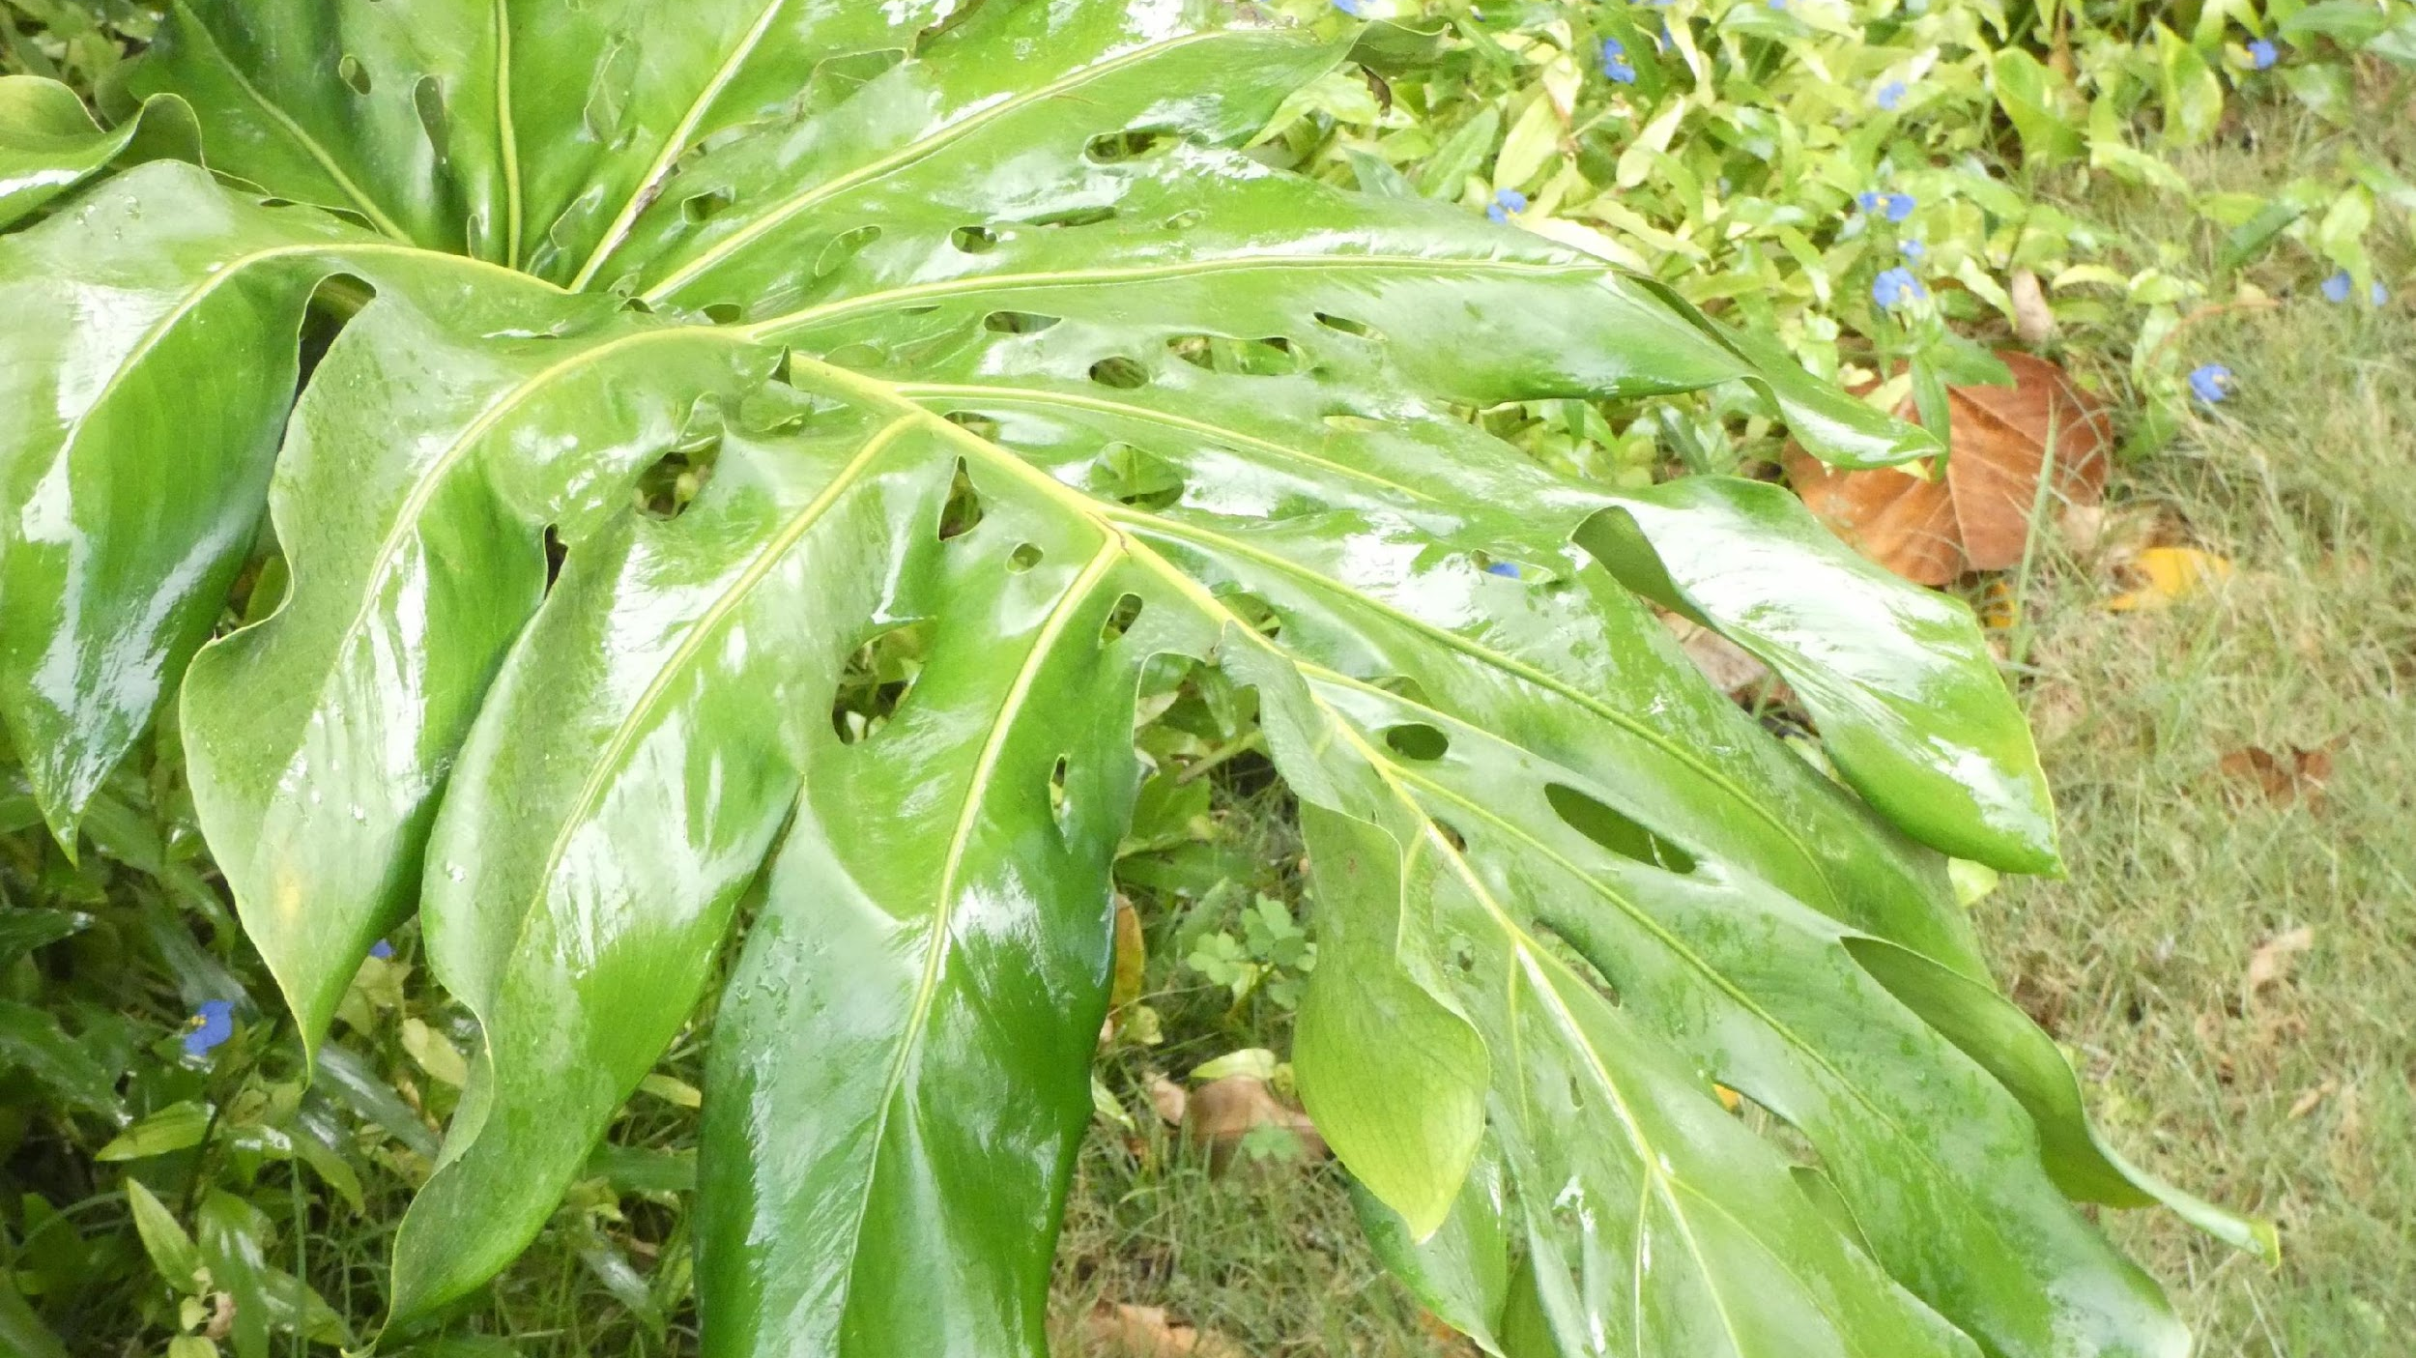
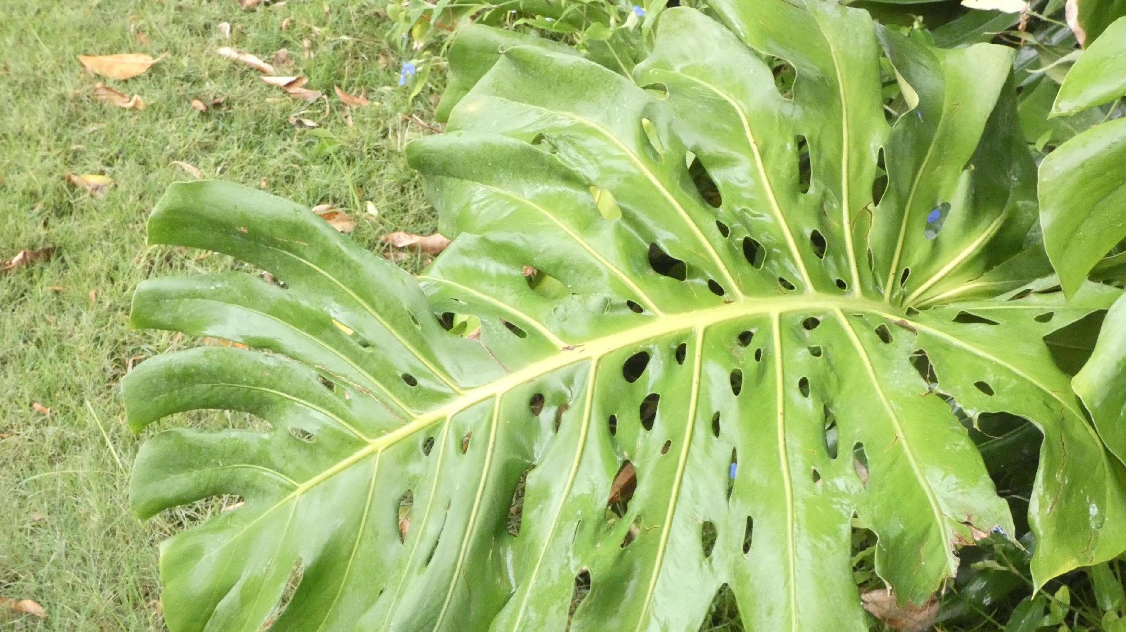

Slide 31
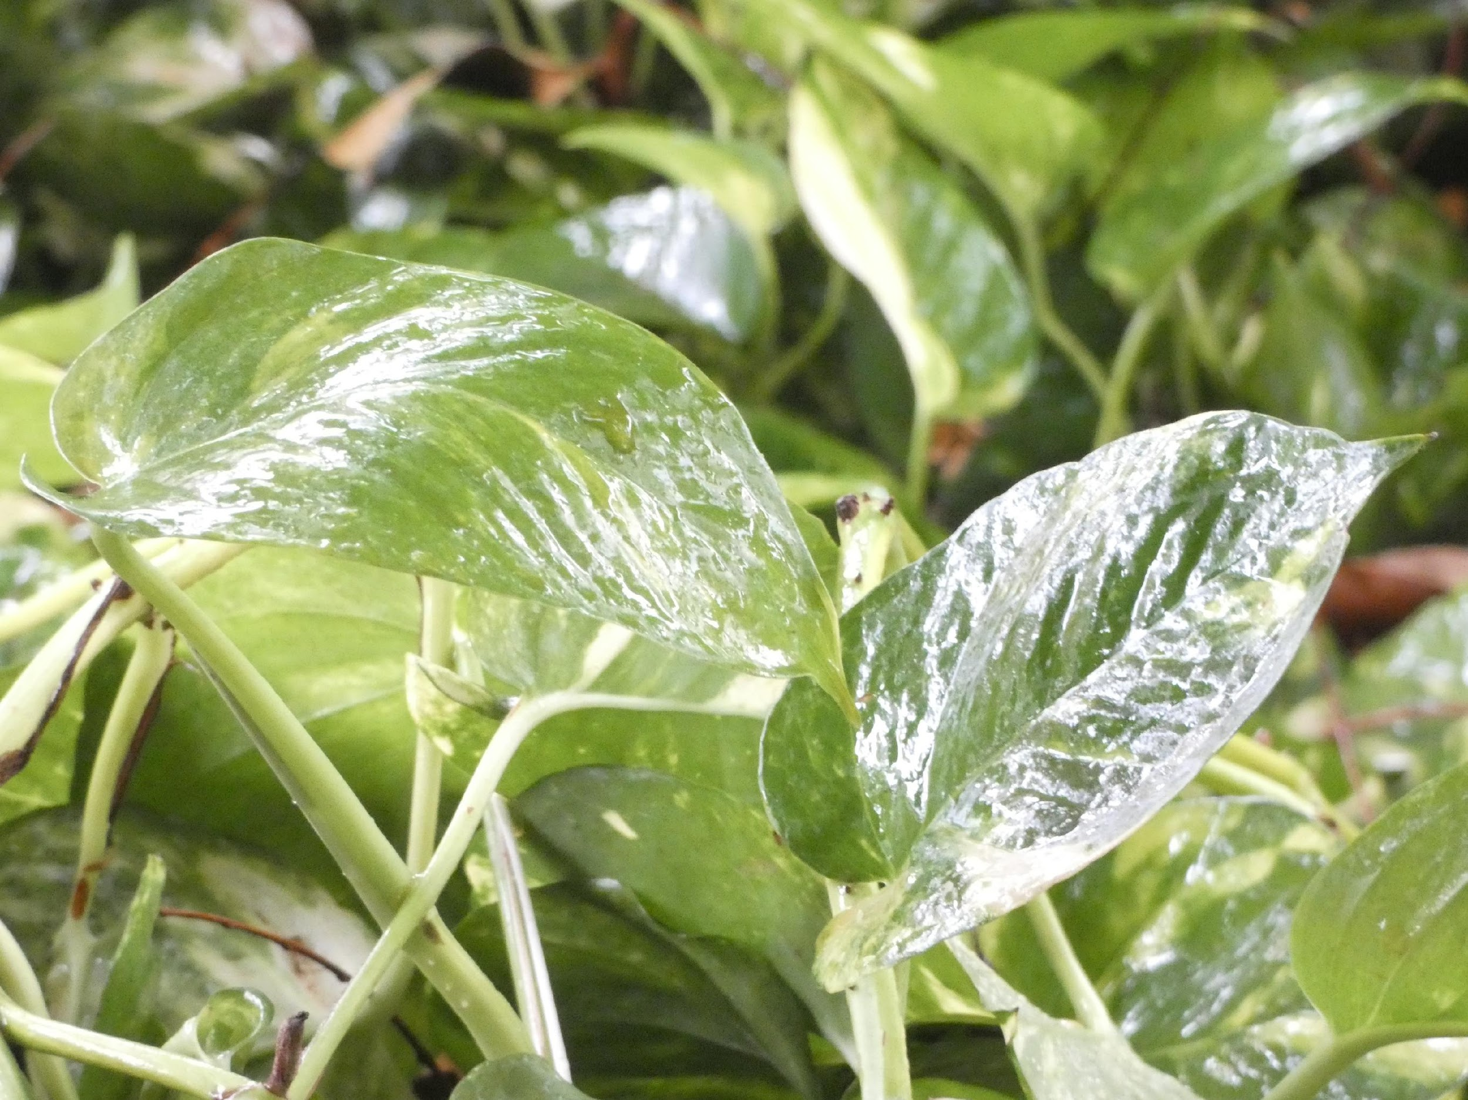
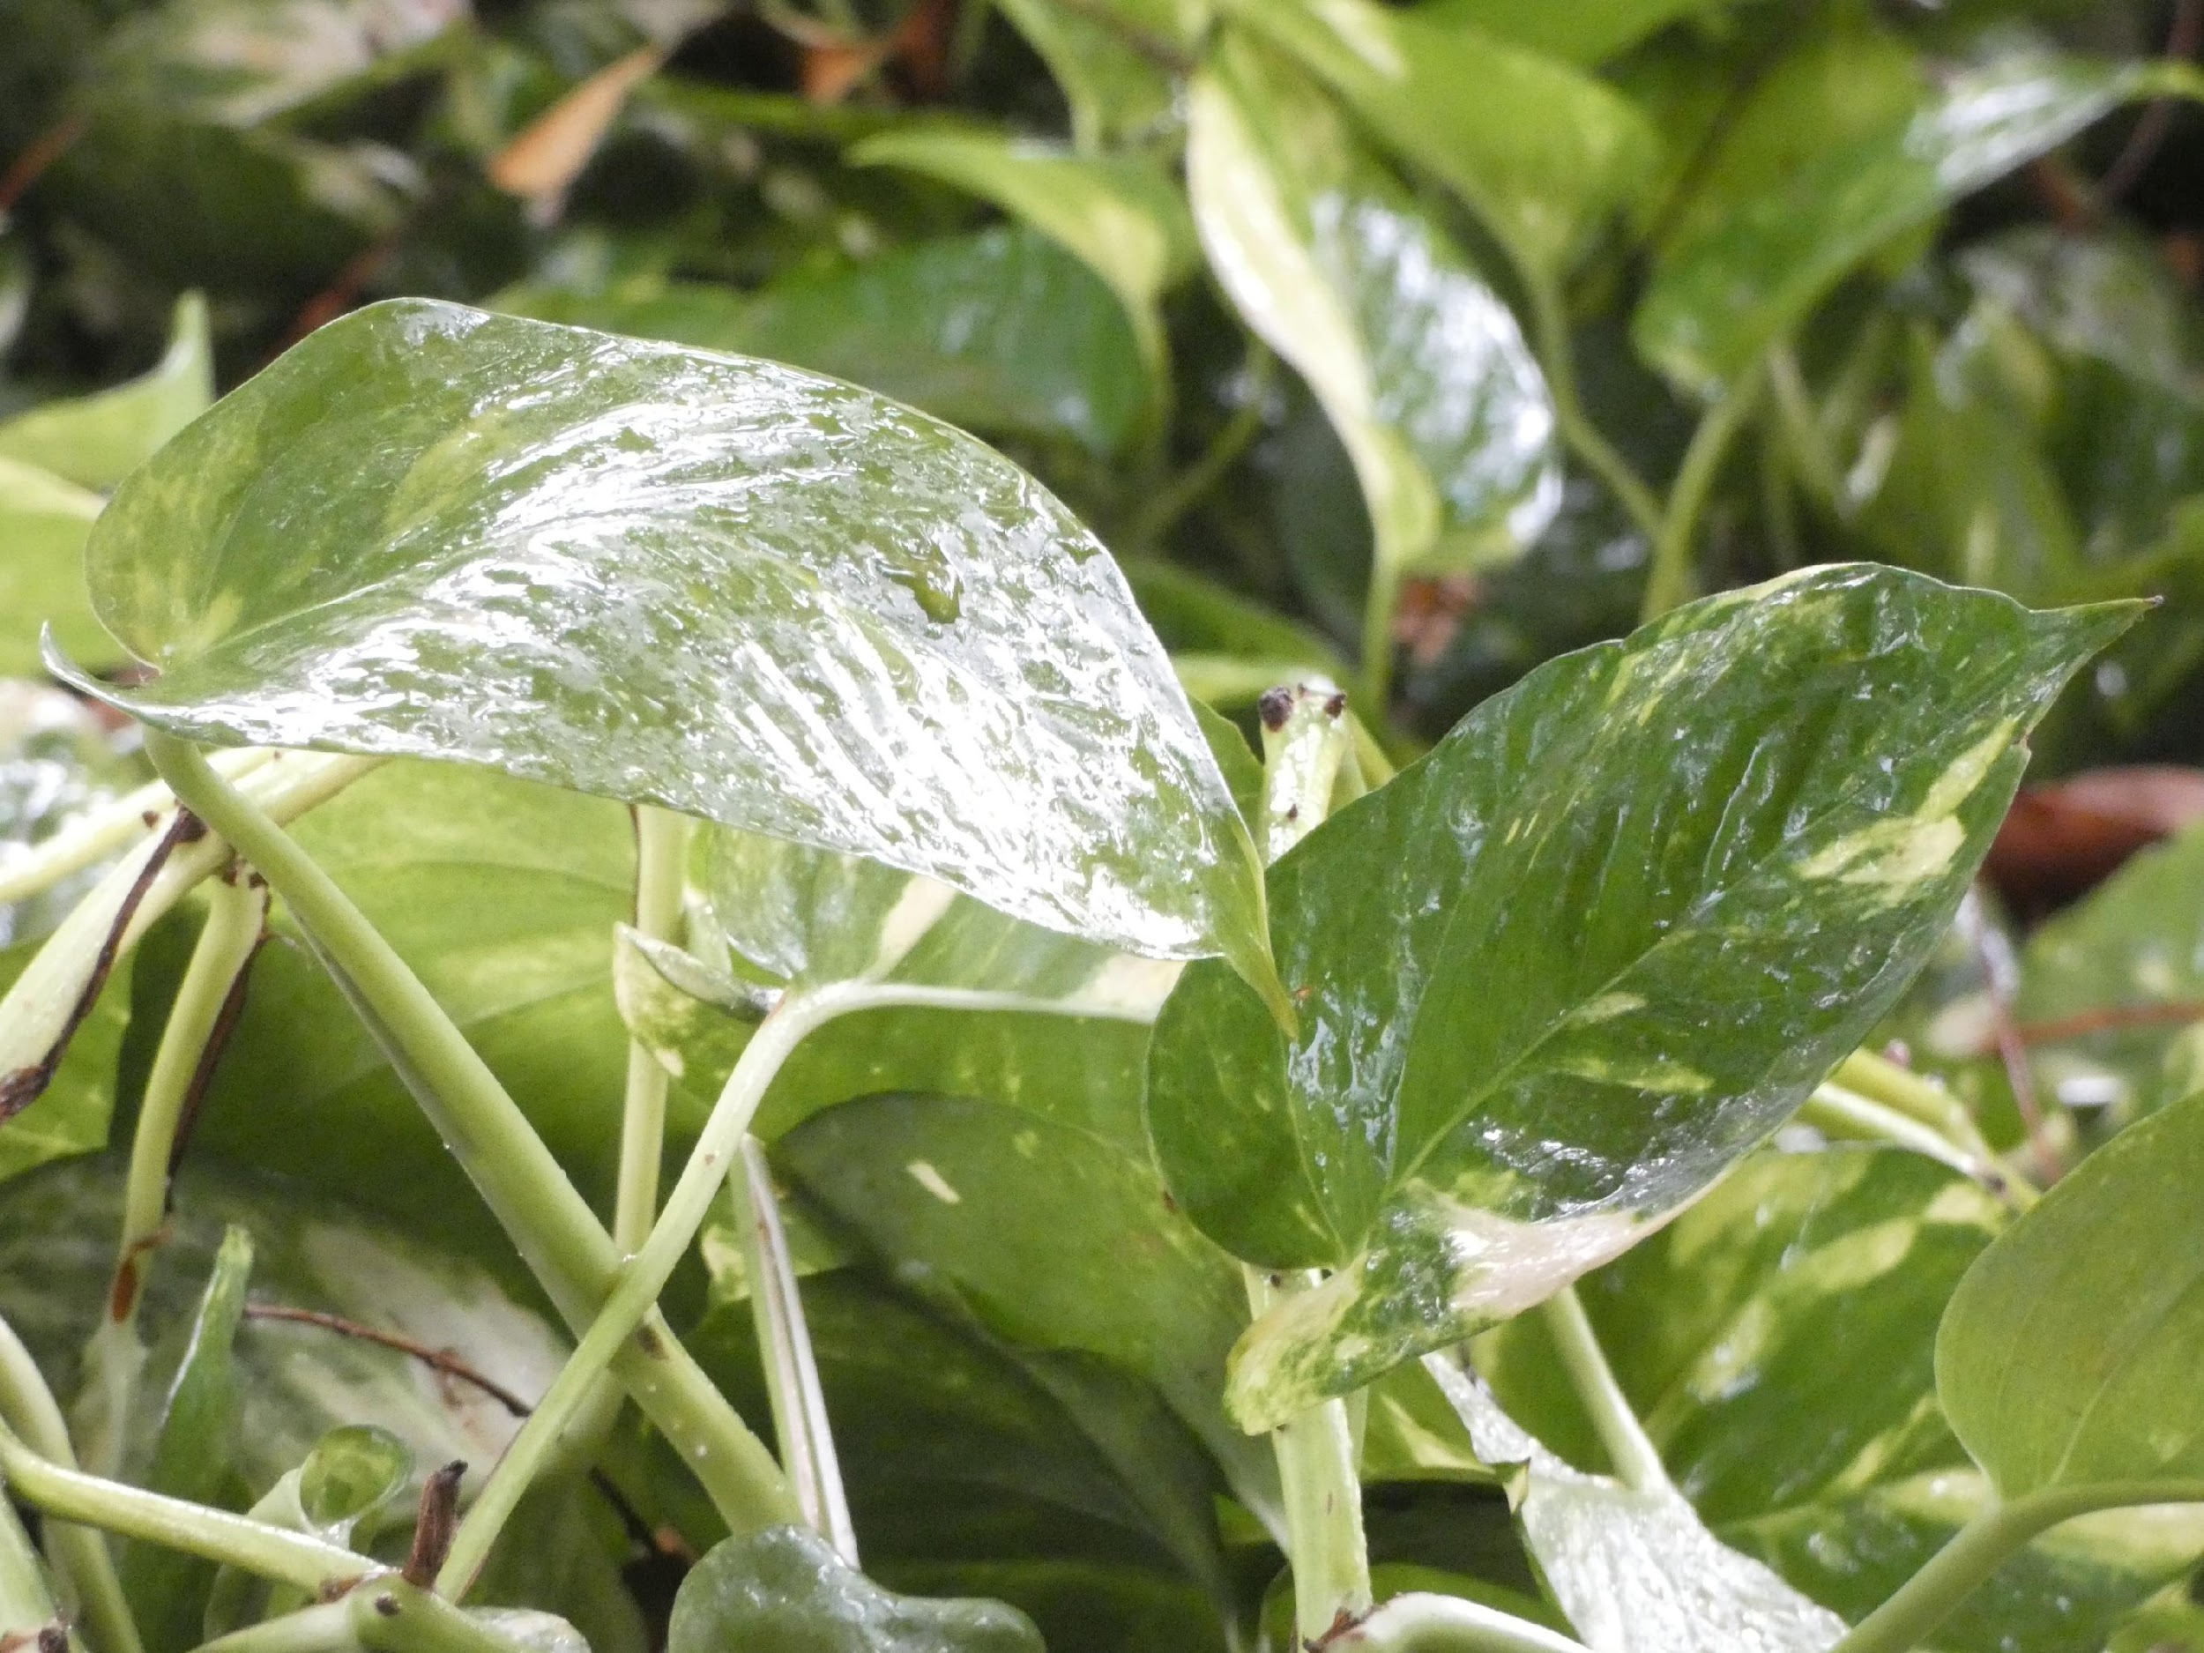

Slide 32
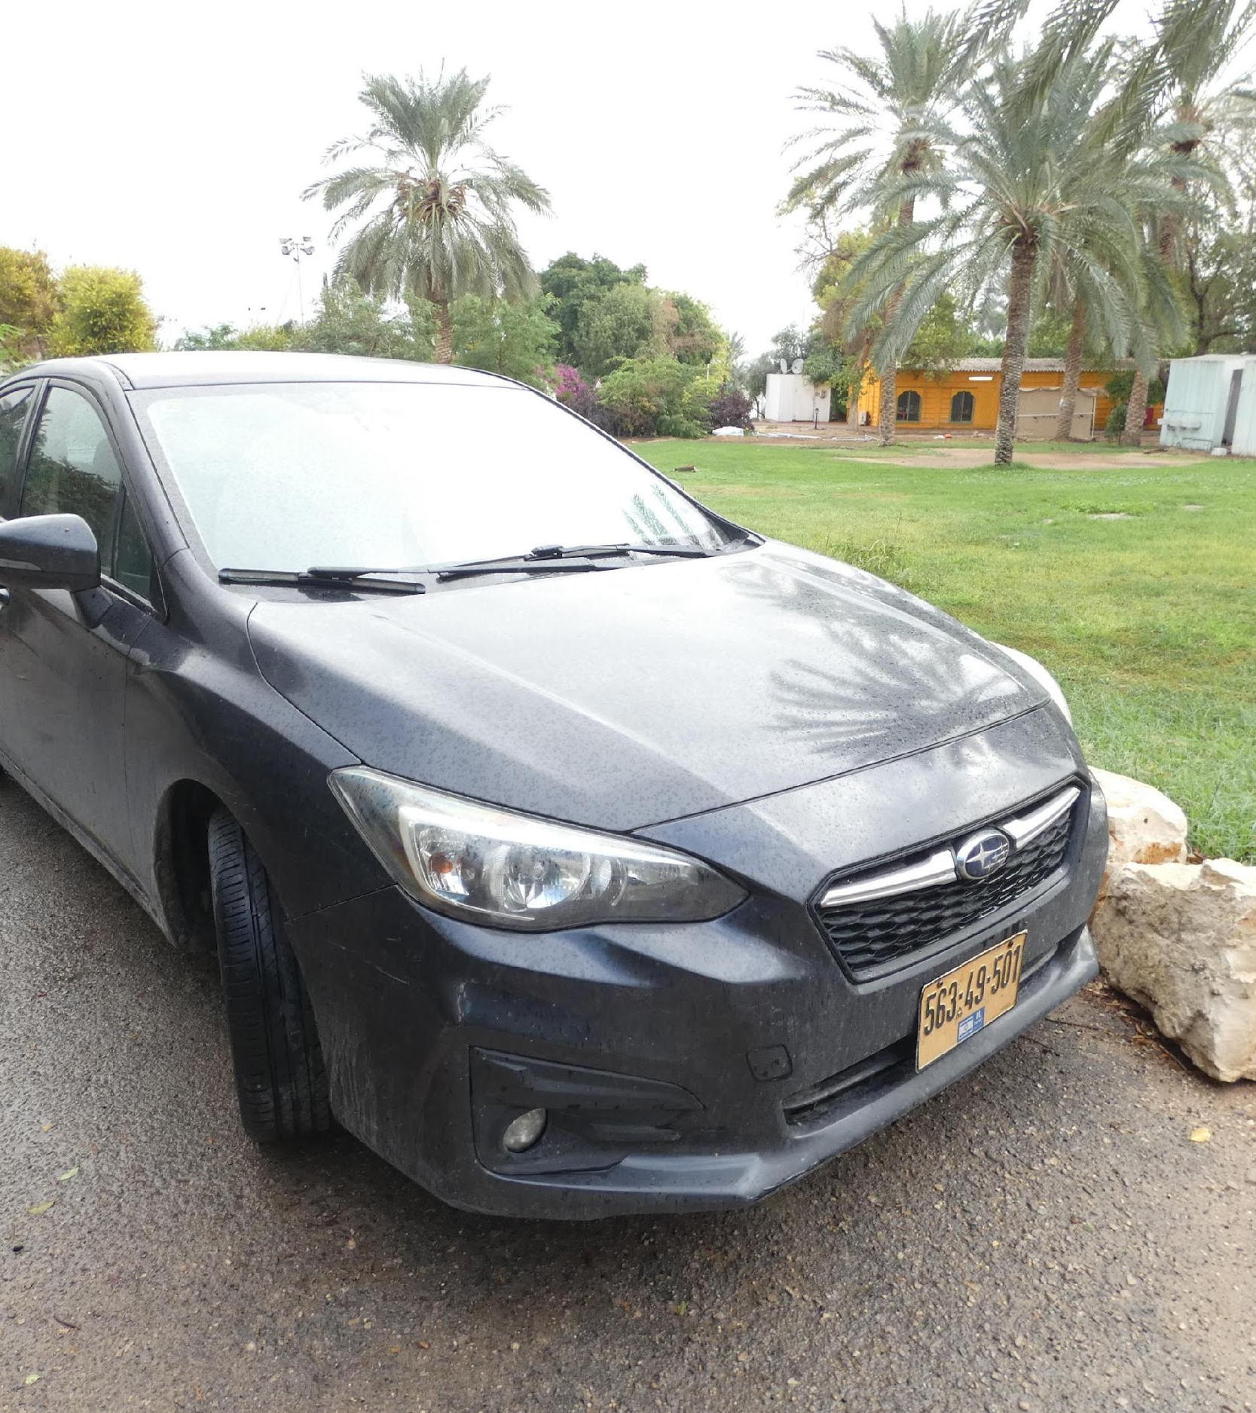
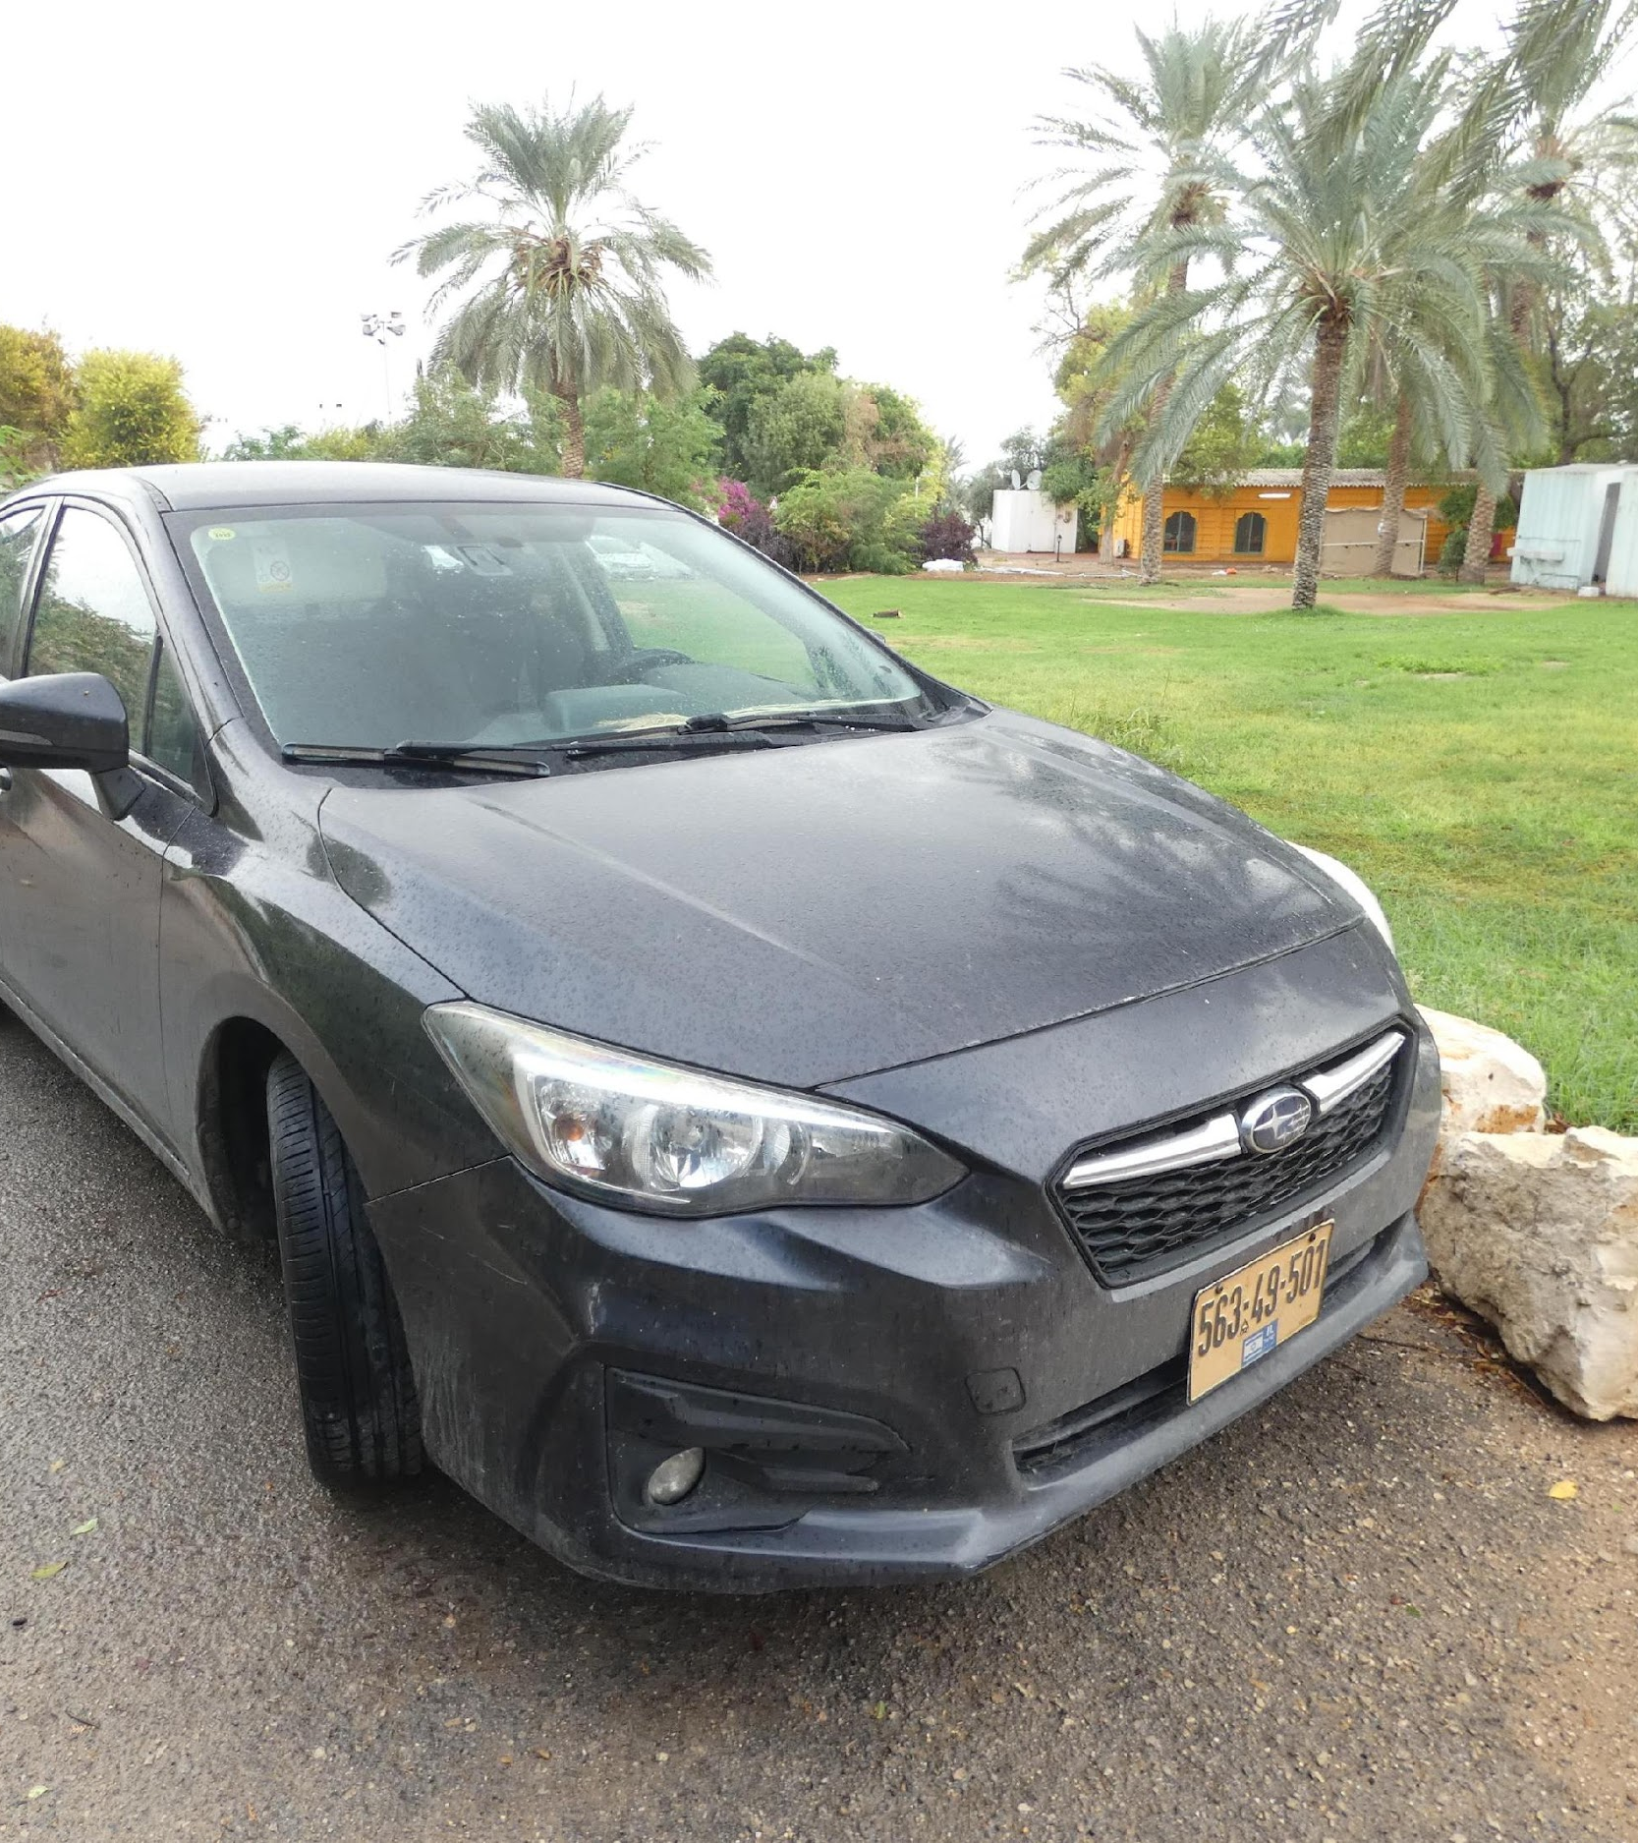

Slide 33
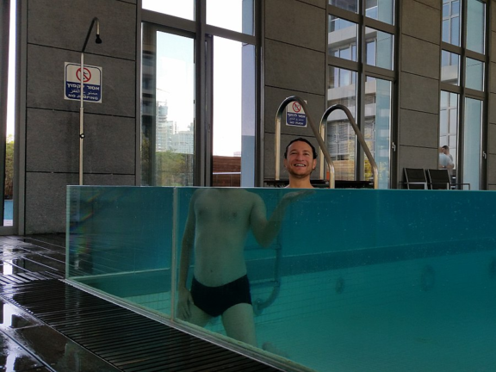
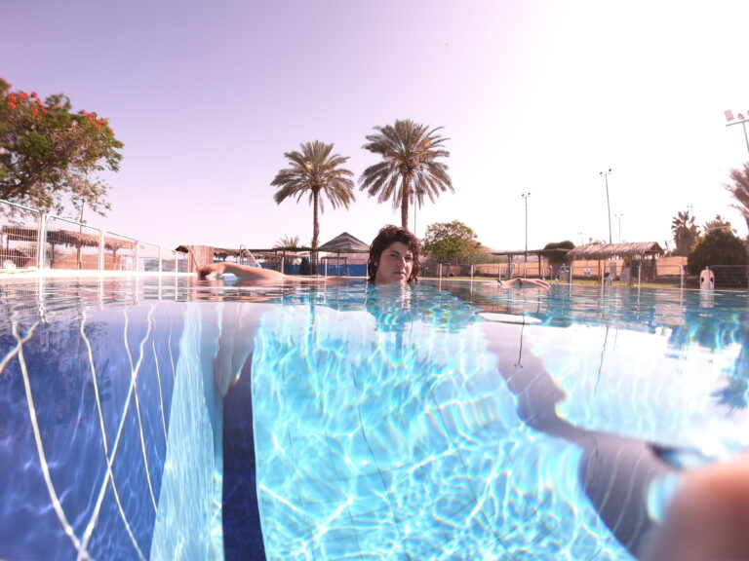
אתגר מס' 2: עיוות בגלל שבירה
Bugpower, CC BY 4.0, via Wikimedia Commons

Slide 34


Rainald62, CC BY-SA 3.0, via Wikimedia Commons

Slide 35


Slide 36

תרגיל: ציור מהלך קרניים

Slide 37

תרגיל: ציור מהלך קרניים

Slide 38


תרגיל: חישוב עומק מדומה
פתחו ביטוי של העומק המדומה כתלות בזווית השבירה
x
d’
d

Slide 39


ראייה במים
בתוך המים אנחנו רואים מאוד מאוד מטושטש. מדוע?

Slide 40

עדשה מרכזת

Slide 41

ראייה במים
Notes:
ראייה חדה מבוססת על כך שהקרנית עשויה מחומר בעל מקדם שבירה שונה מאוד מהאוויר. מקדם השבירה של הקרנית דומה למקדם השבירה של מים. הקרנית מרכזת את האור ולאחר מכן העדשה עושה תיקונים של מיקוד האור.
כאשר העין נמצאת בתוך המים, הקרנית כבר לא עושה את תפקידה ולכן האור אינו ממוקד על הרשתית אלא מאחורי הרשתית.
בתופ המים אנחנו רואים מאוד מאוד מטושטש.

Slide 42

תרגיל מהספר אופטיקה גאומטרית

Slide 43

הפתרון- משקפת
הסבירו כיצד משקפת פותרת את הבעיה של ראייה במים
Toby Hudson, CC BY-SA 3.0, via Wikimedia Commons

Slide 44

שלדג גמדי
צילום: עשהאל בן צרויה Asatography

Slide 45

יש אנשים שרואים טוב יותר במים

Slide 46


סיגול העדשה
שרירי העדשה
קרנית
עדשה
אישון
Laboratoires Servier , CC BY-SA 3.0, via Wikimedia Commons

Slide 47

צמצום האישון
שרירי העדשה
קשתית
קרנית
עדשה
אישון
Laboratoires Servier , CC BY-SA 3.0, via Wikimedia Commons

Slide 48


ראייה של מה שקורה ביבשה מתוך המים

Slide 49


Slide 50


מעבר אור ממים לאוויר
ניסוי: חוק סנל בחומר בעל מקדם שבירה גבוה לנמוך

Slide 51


תוצאות הניסוי
Josell7, CC BY-SA 3.0, via Wikimedia Commons
DPoptics, CC BY-SA 3.0, via Wikimedia Commons

Slide 52


חלון סנל

Slide 53


רדיוס חלון סנל כתלות בעומק הצופה

Slide 54

עדשת עין הדג
העדשה בעינית הדלת
עדשה רחבה אבל עם עיוות
Jakub T. Jankiewicz, CC BY-SA 4.0, via Wikimedia Commons

